Slide 1
ŞEHİTKAMİL BELEDİYESİ
KIZ ANADOLU İHL
2019 - 2020 EĞİTİM ÖĞRETİM YILI
FAALİYETLERİMİZ

Slide 2
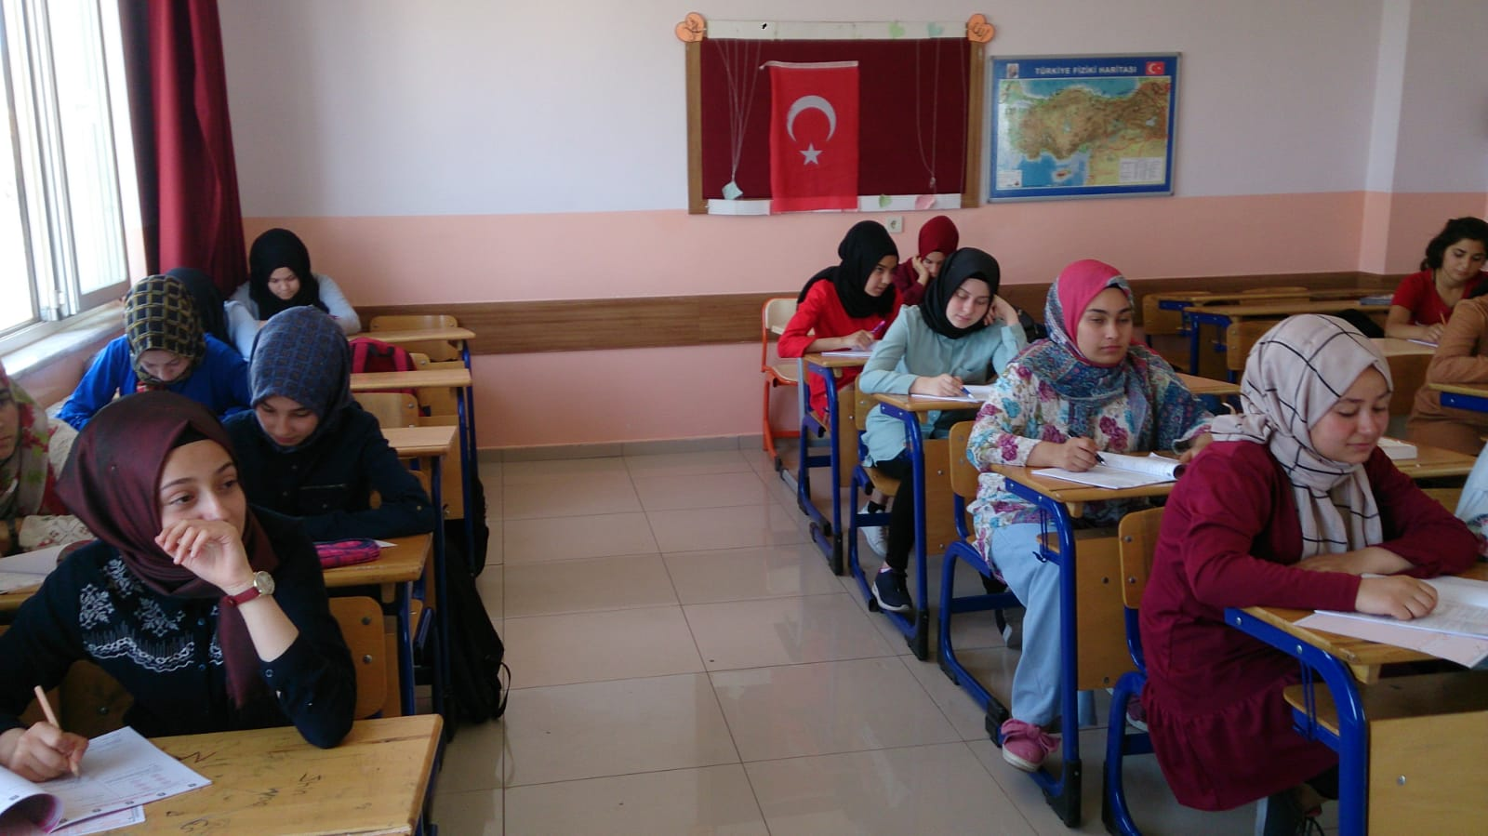
Akademik Ölçme ve Değerlendirme Çalışmaları

Slide 3
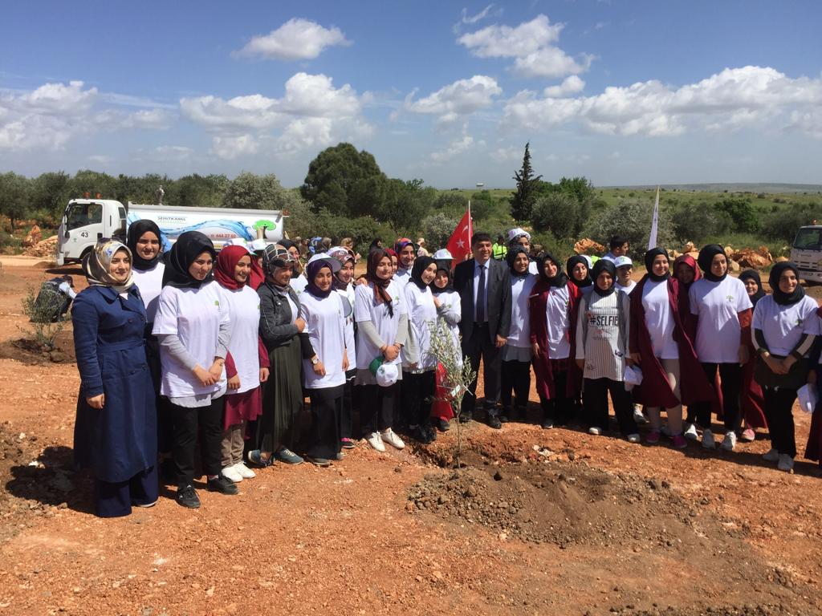
Ağaç Dikme Etkinliğimiz

Slide 4
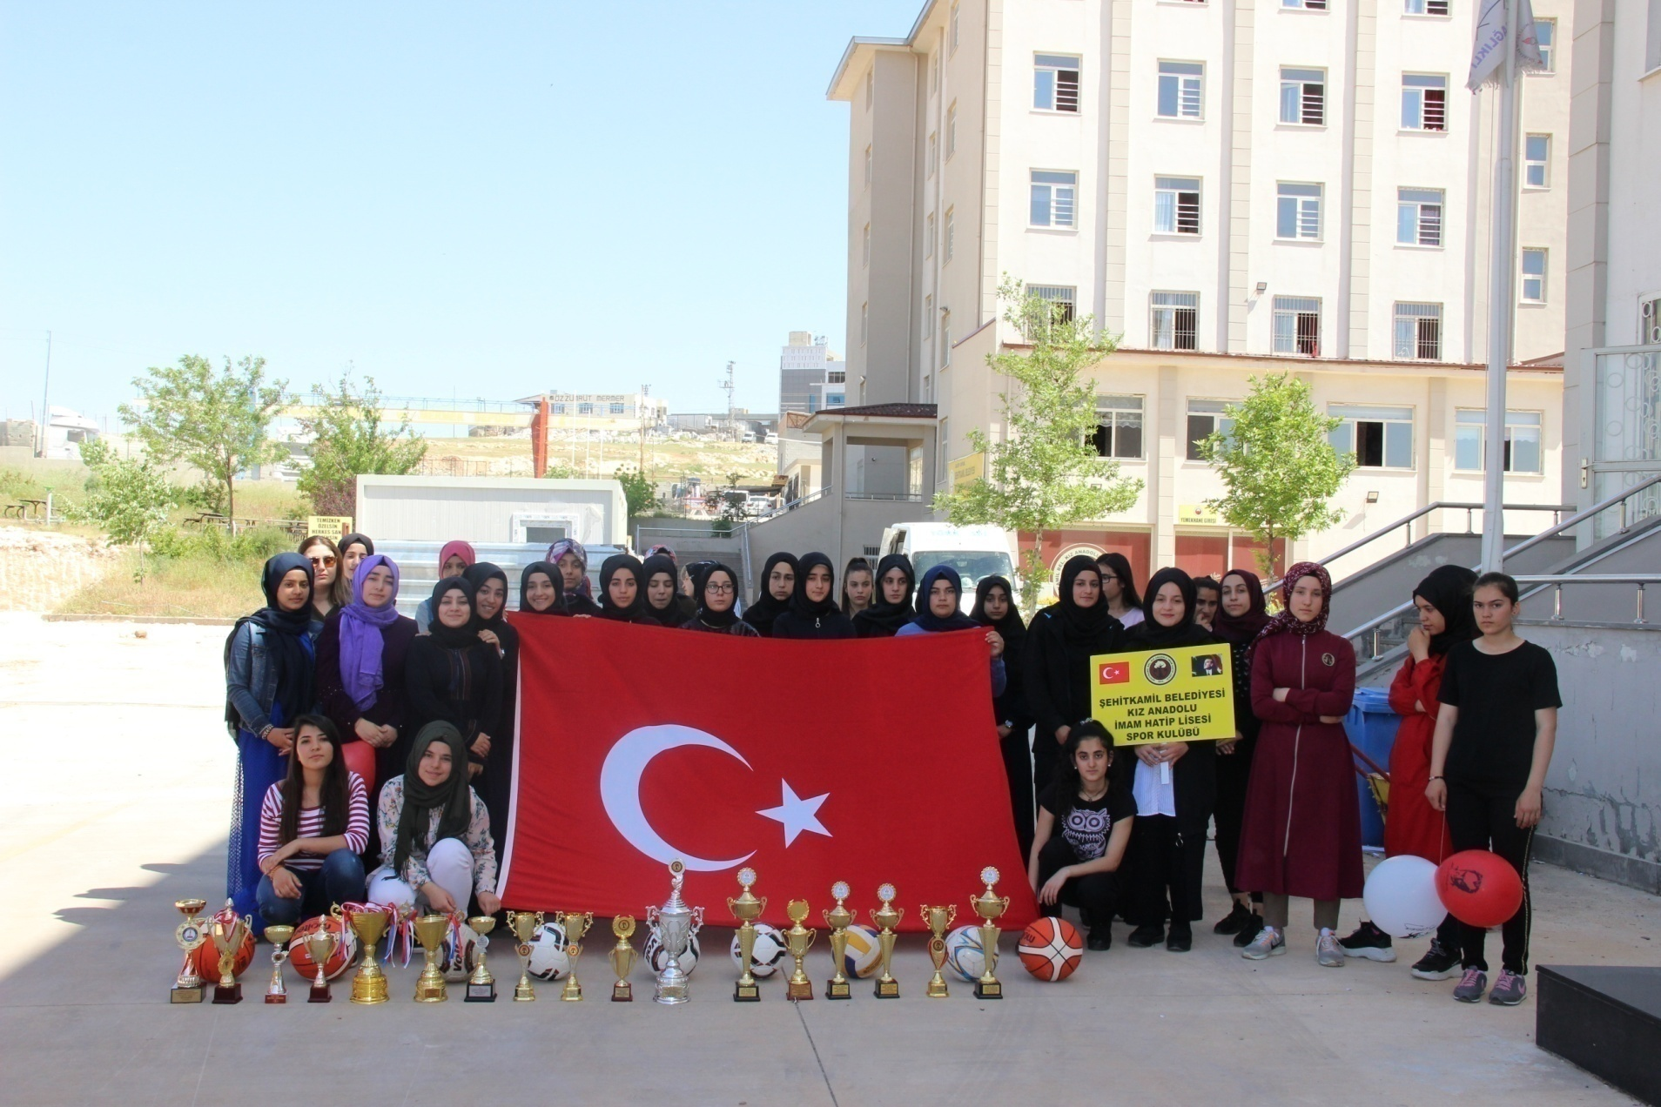
19 Mayıs Atatürk’ü Anma Gençlik ve Spor Bayramı

Slide 5
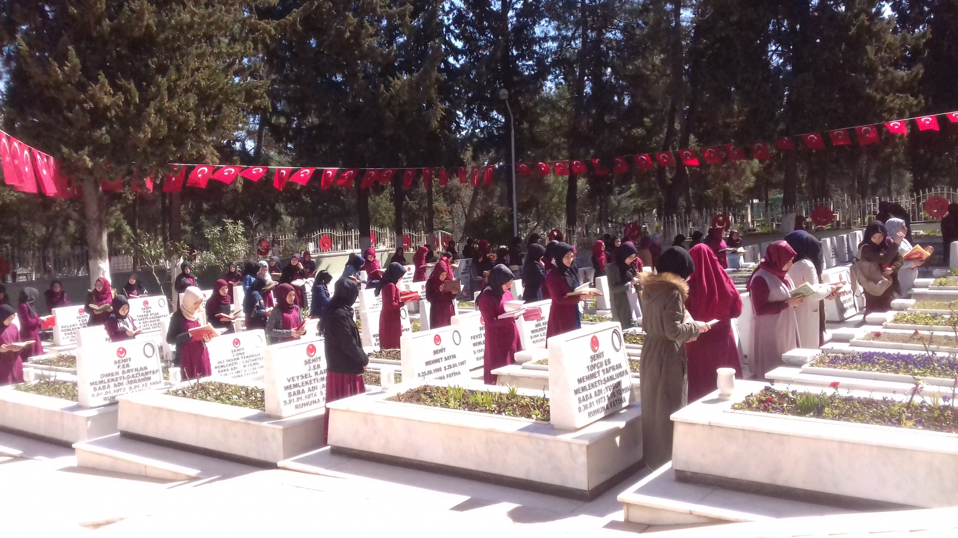
18 Mart Şehitlik Gezimiz

Slide 6
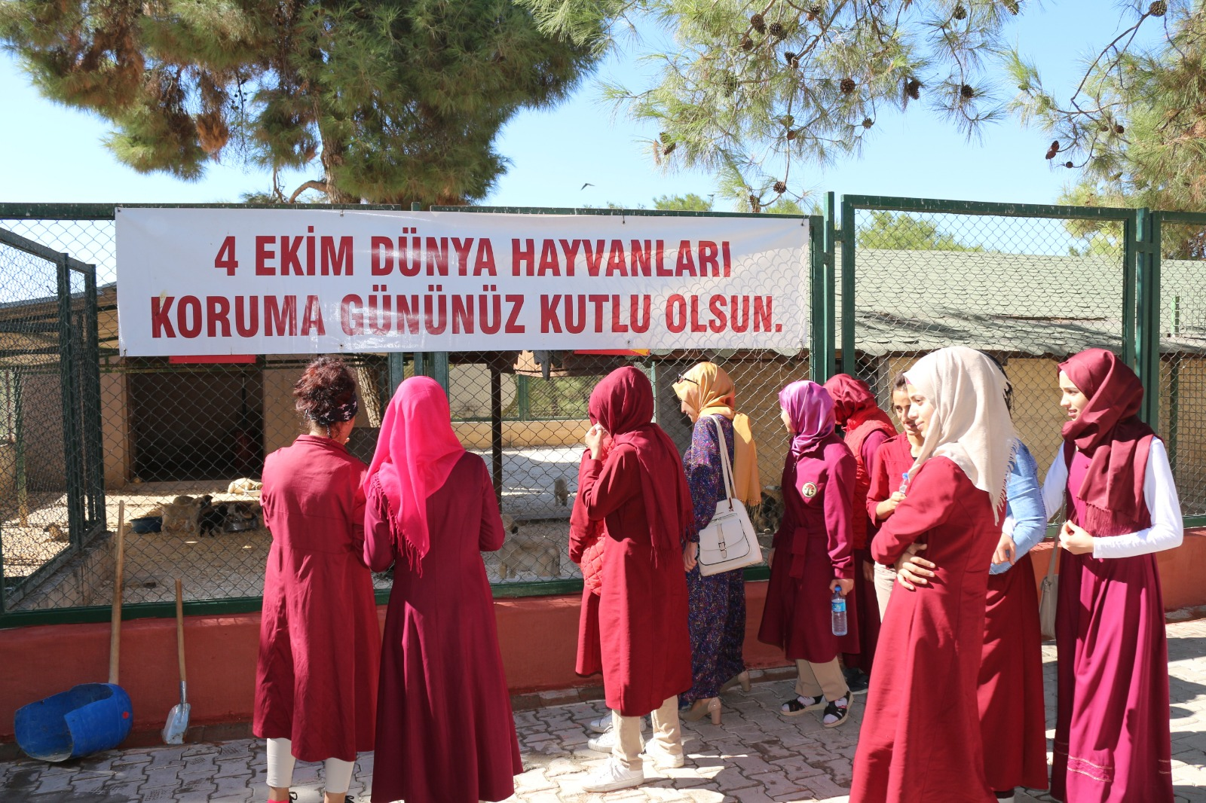
Dünya Hayvanları Koruma Günü

Slide 7
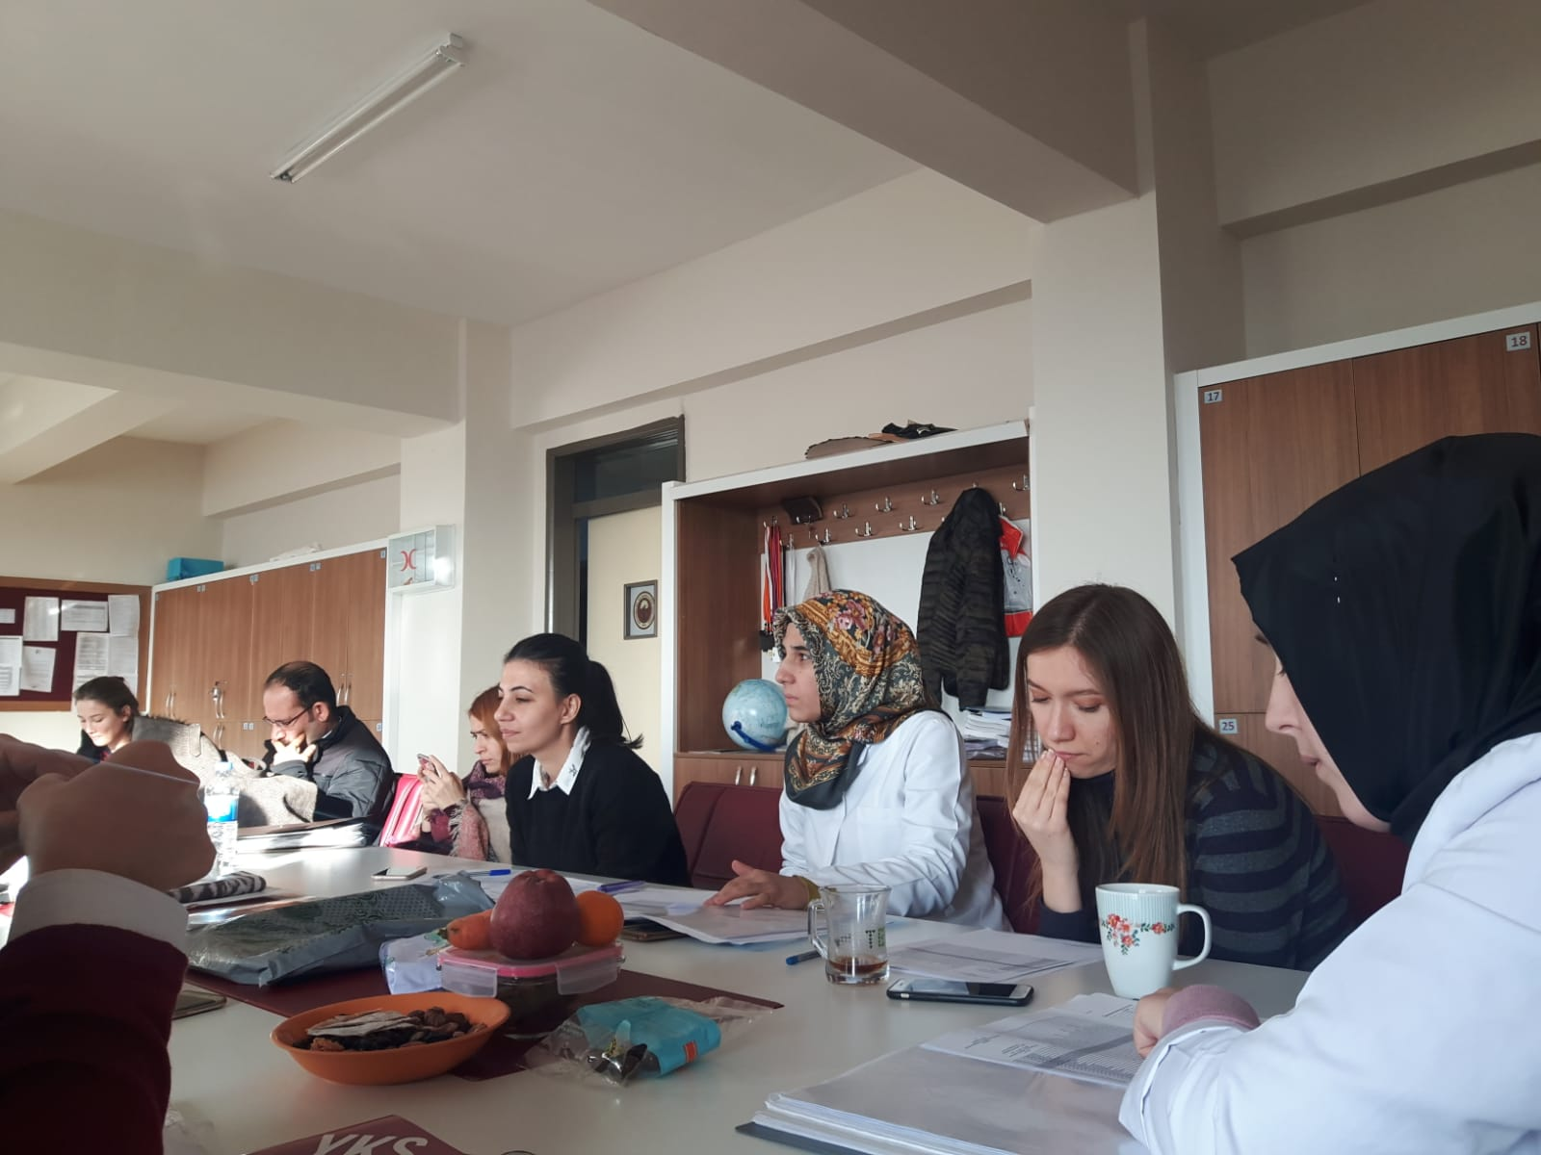
Toplantılarımız

Slide 8
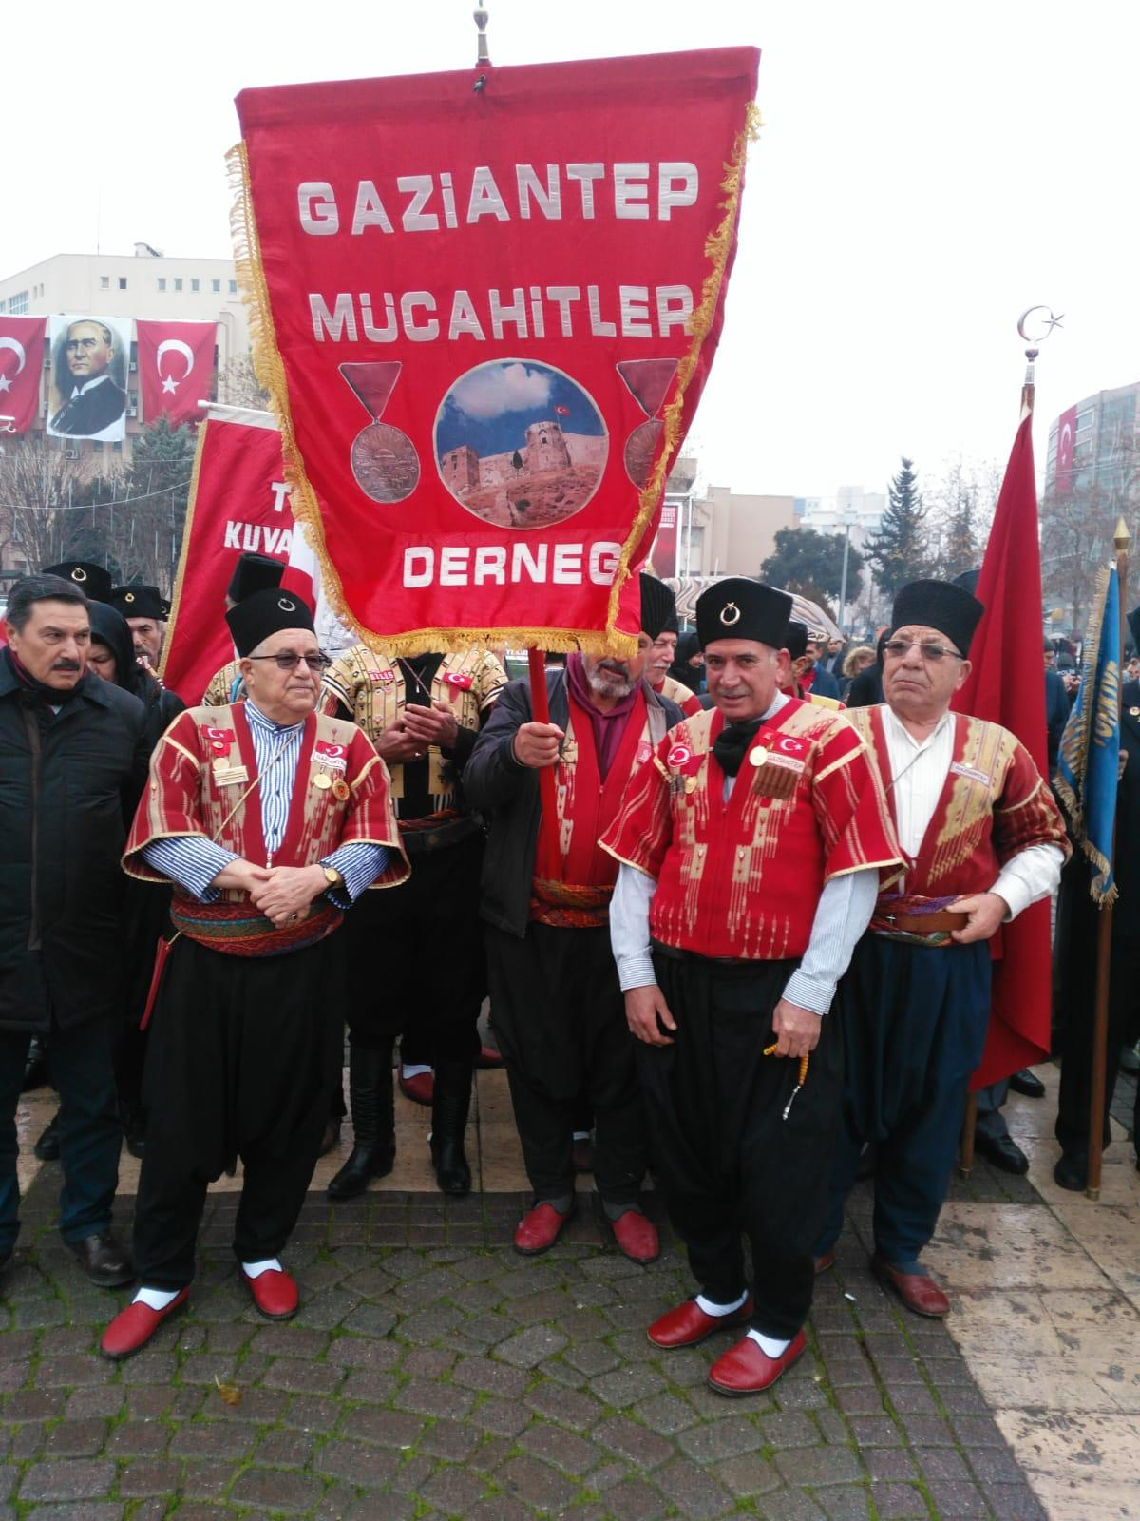
Gaziantep’in Kurtuluşu

Slide 9
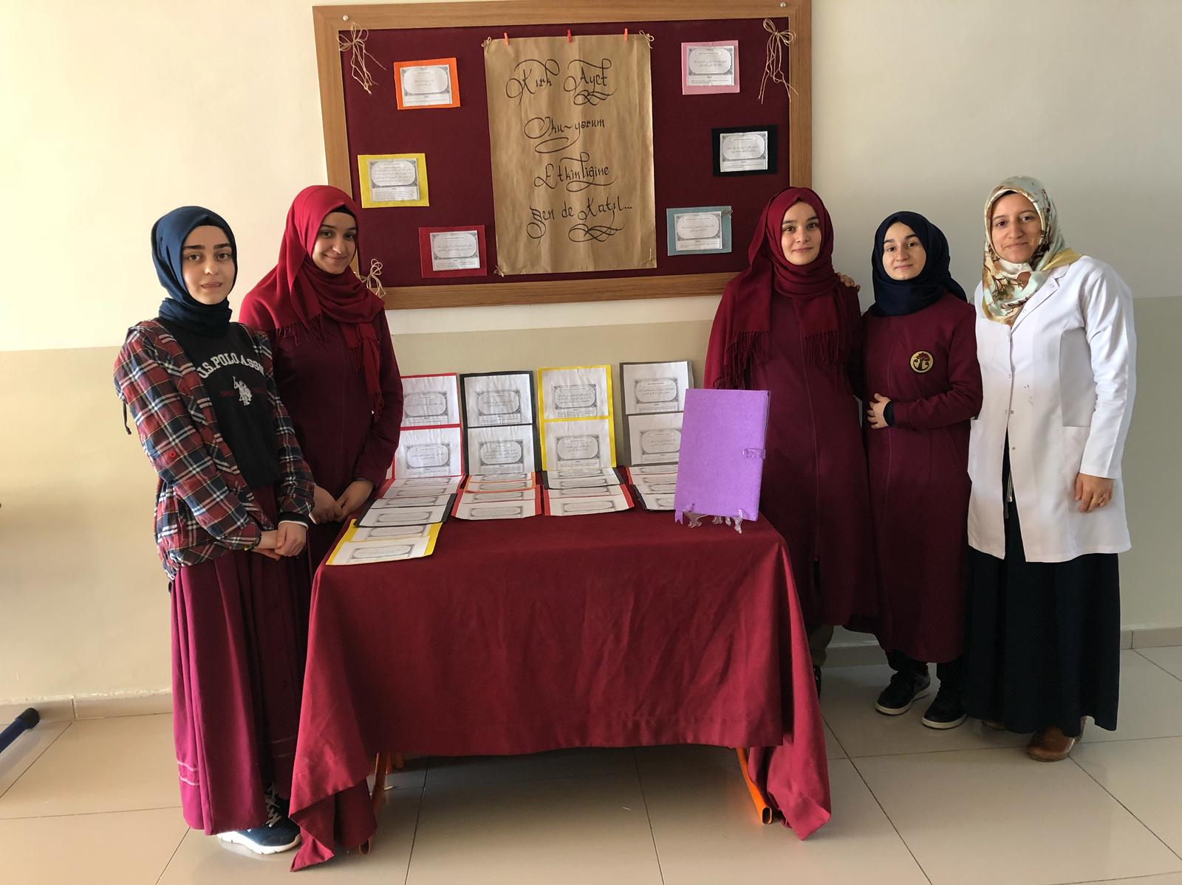
40 Ayet Okuyorum

Slide 10
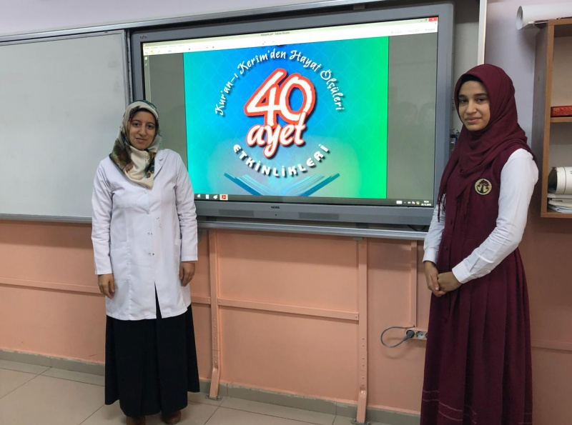
40 Hadis Okuyorum

Slide 11
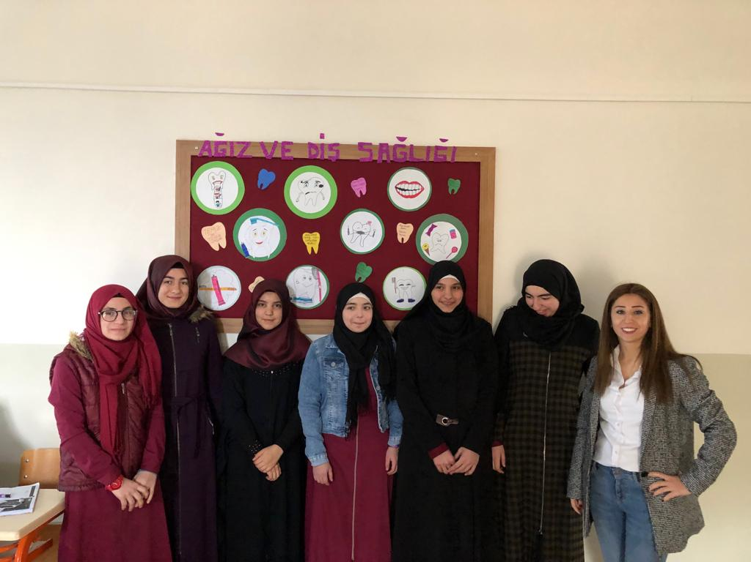
Ağız ve Diş Sağlığı Etkinliğimiz

Slide 12
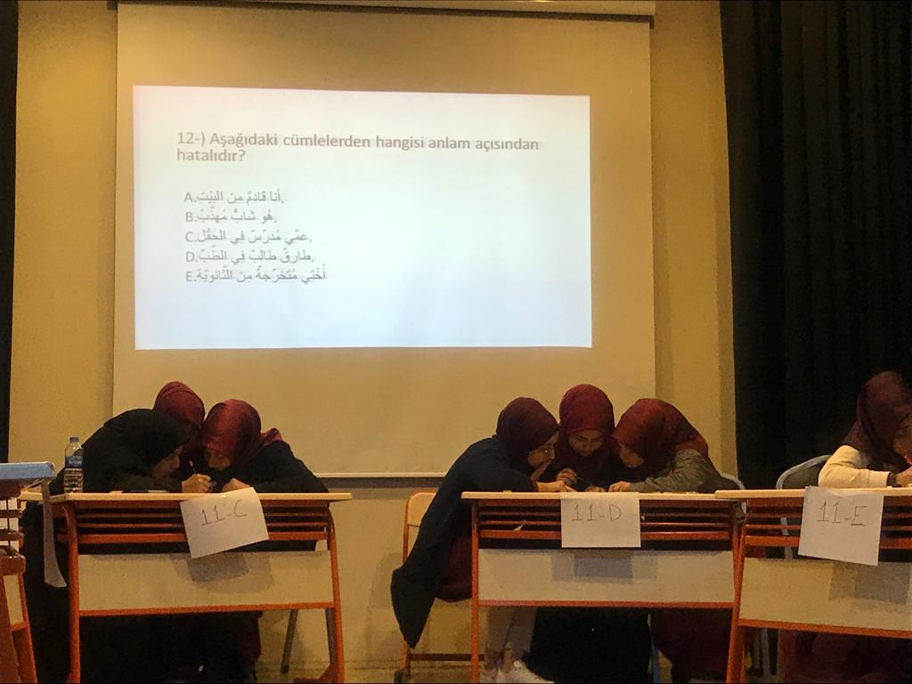
Arapça Bilgi Yarışması

Slide 13
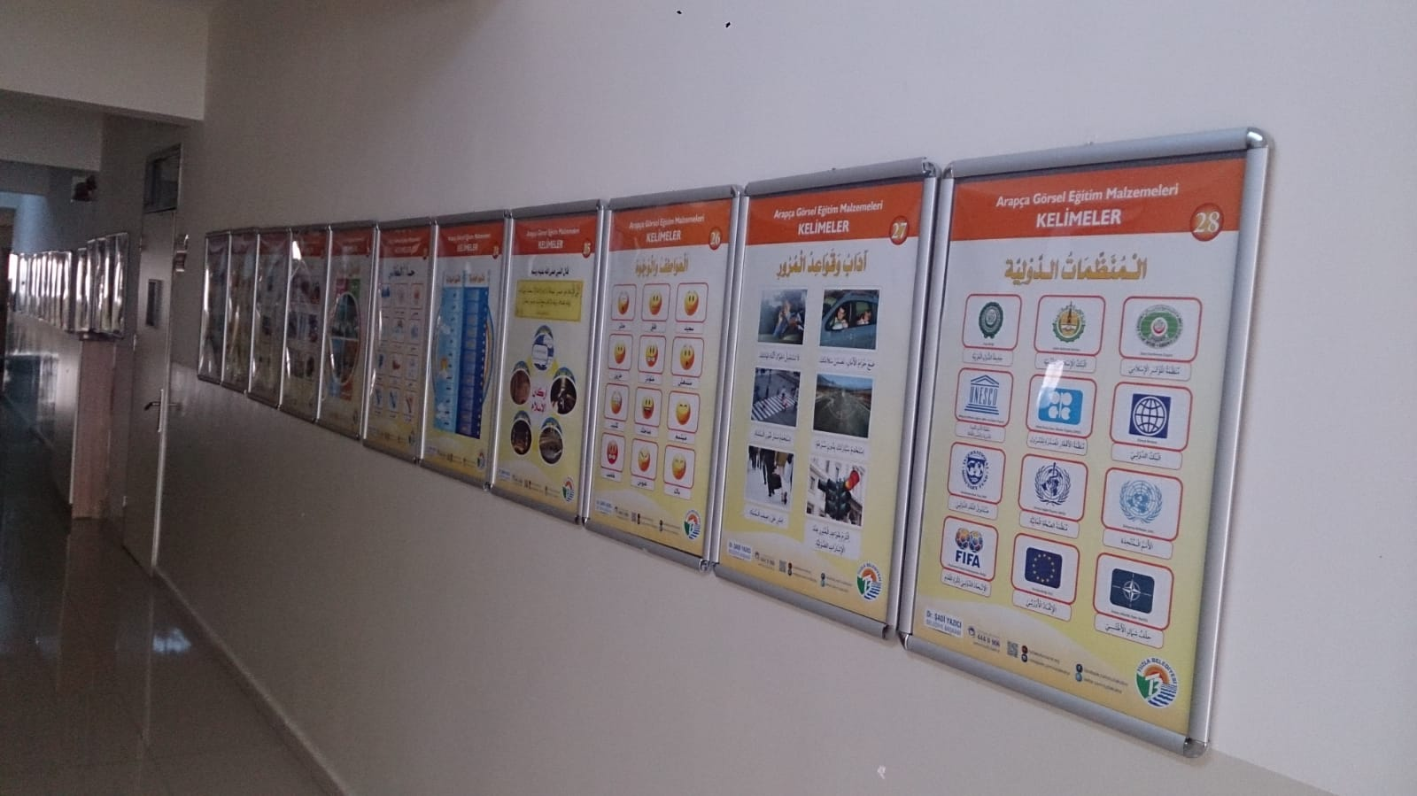
Arapça Koridorumuz

Slide 14
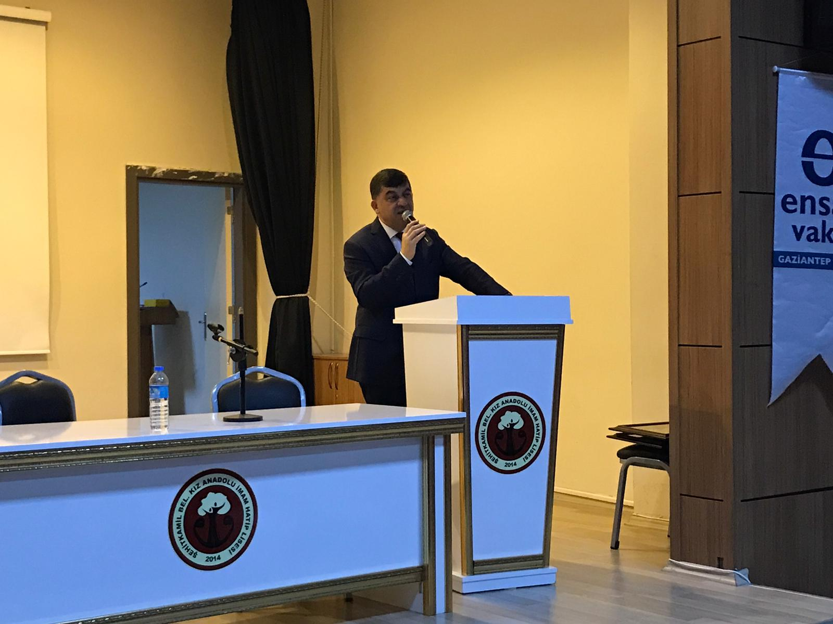
Belediye Başkanımızın Okulumuzu Ziyareti

Slide 15
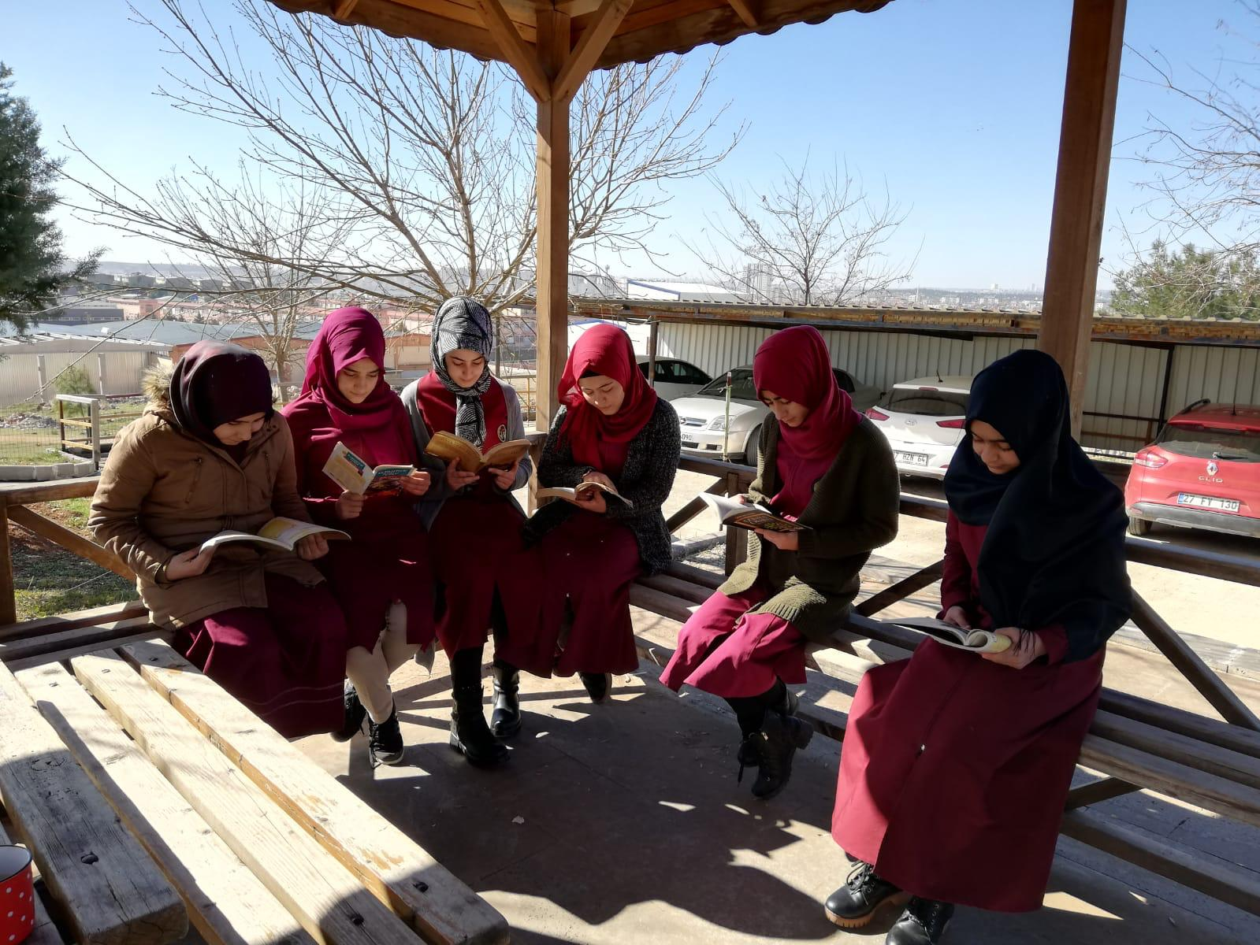
Ben Okuyorum Gaziantep Okuyor

Slide 16
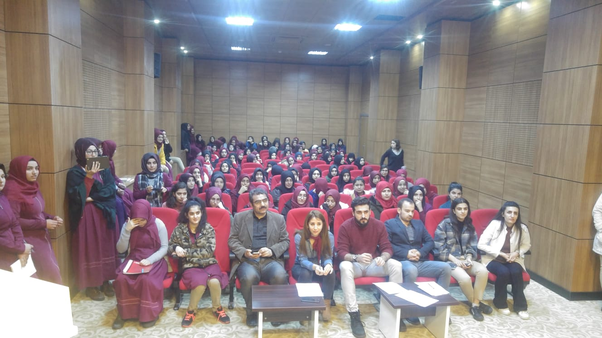
Beslenme Dostu Okul Projesi

Slide 17
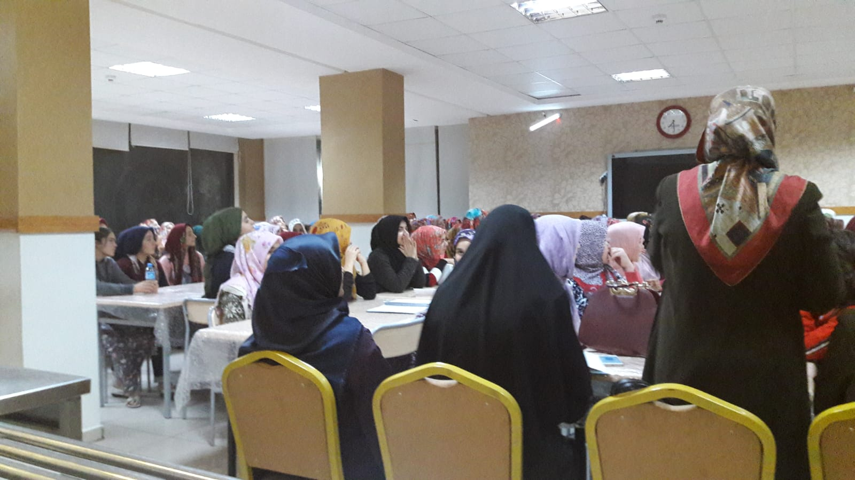
Bilge Hatun Projesi

Slide 18
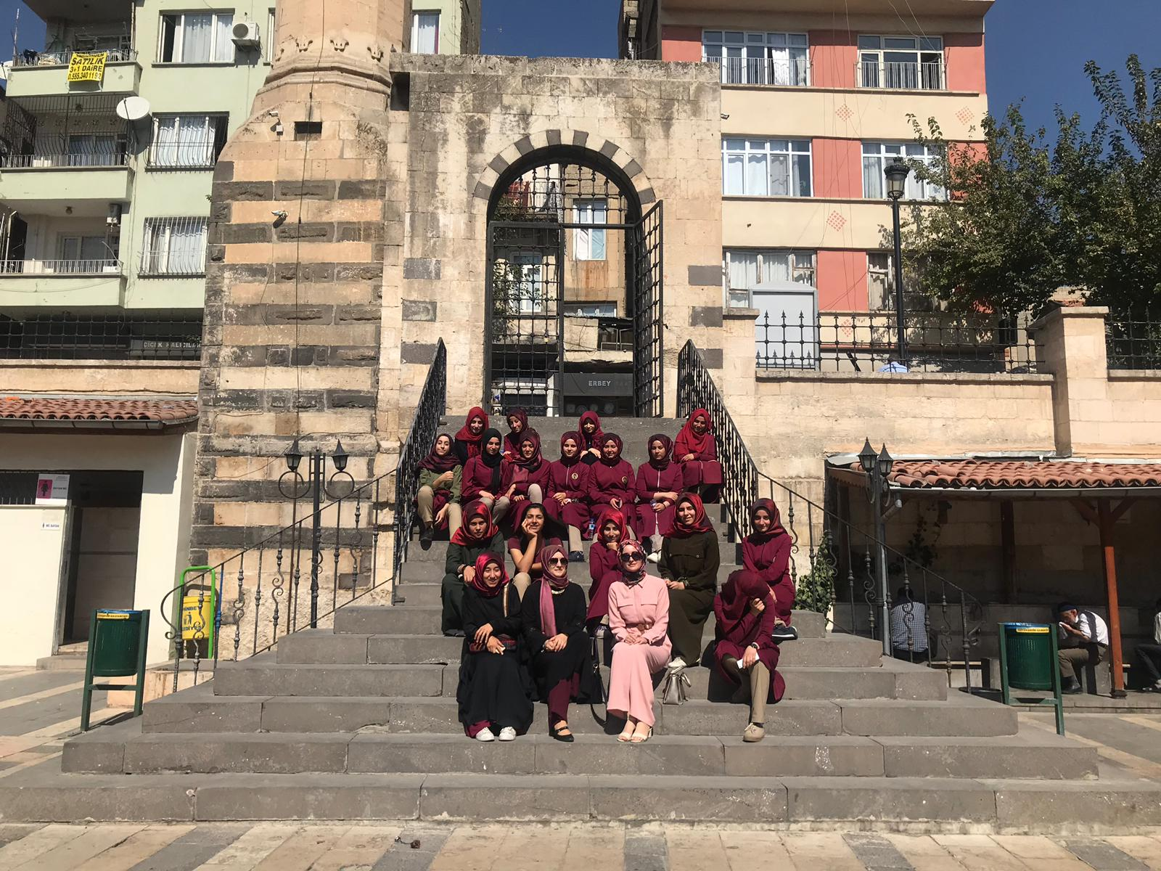
Camiler Haftası

Slide 19
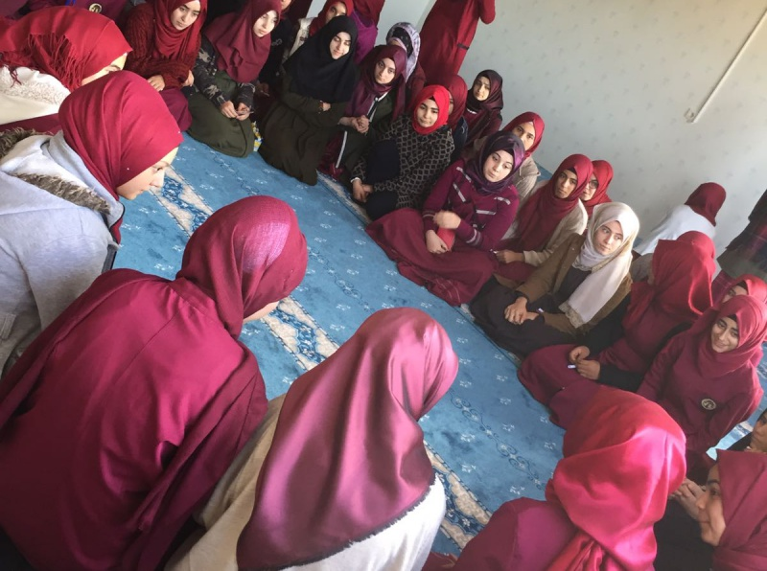
Cuma Sohbetleri

Slide 20
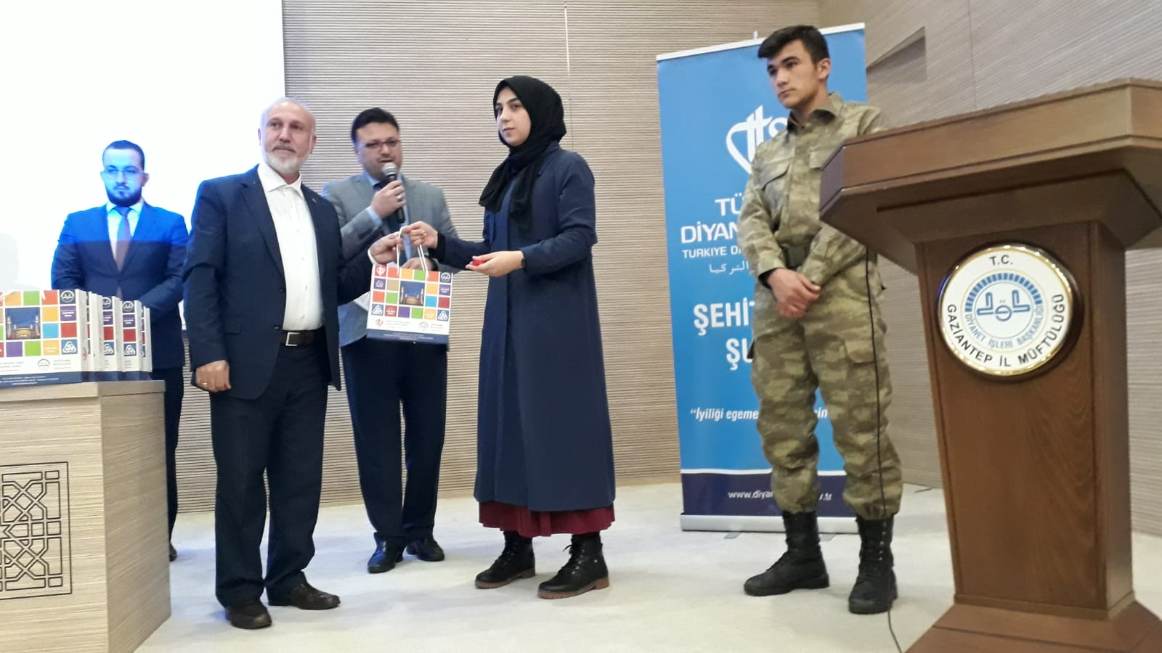
Çanakkale Şiir Yarışması

Slide 21
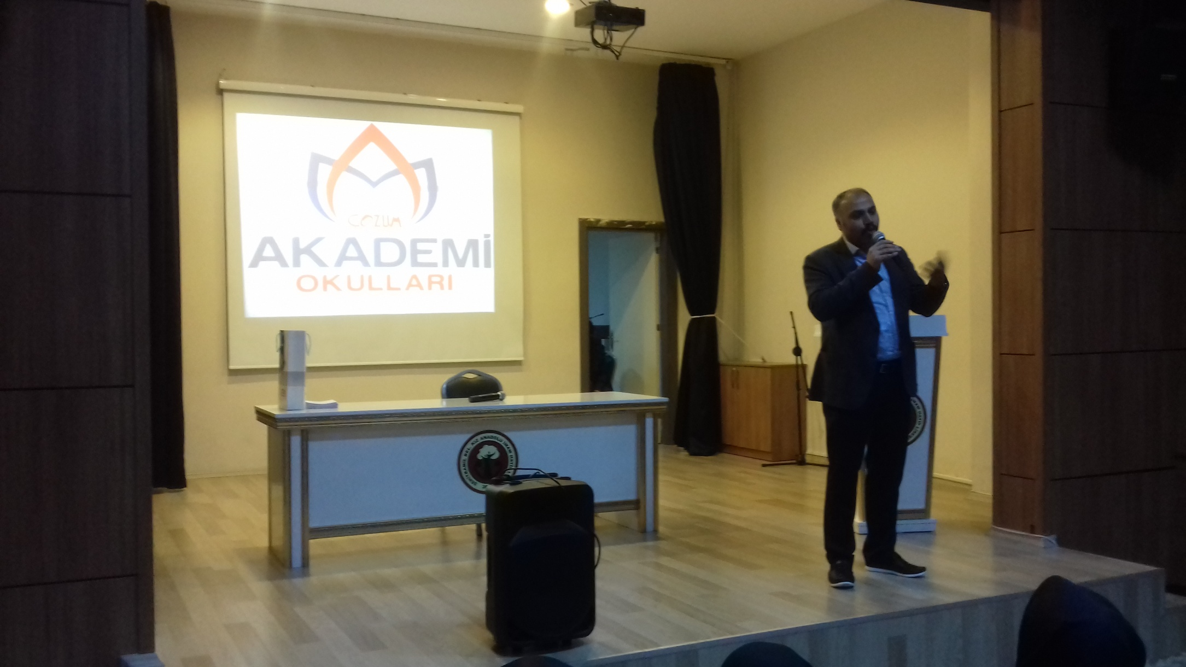
TYT ve AYT Seminerleri

Slide 22
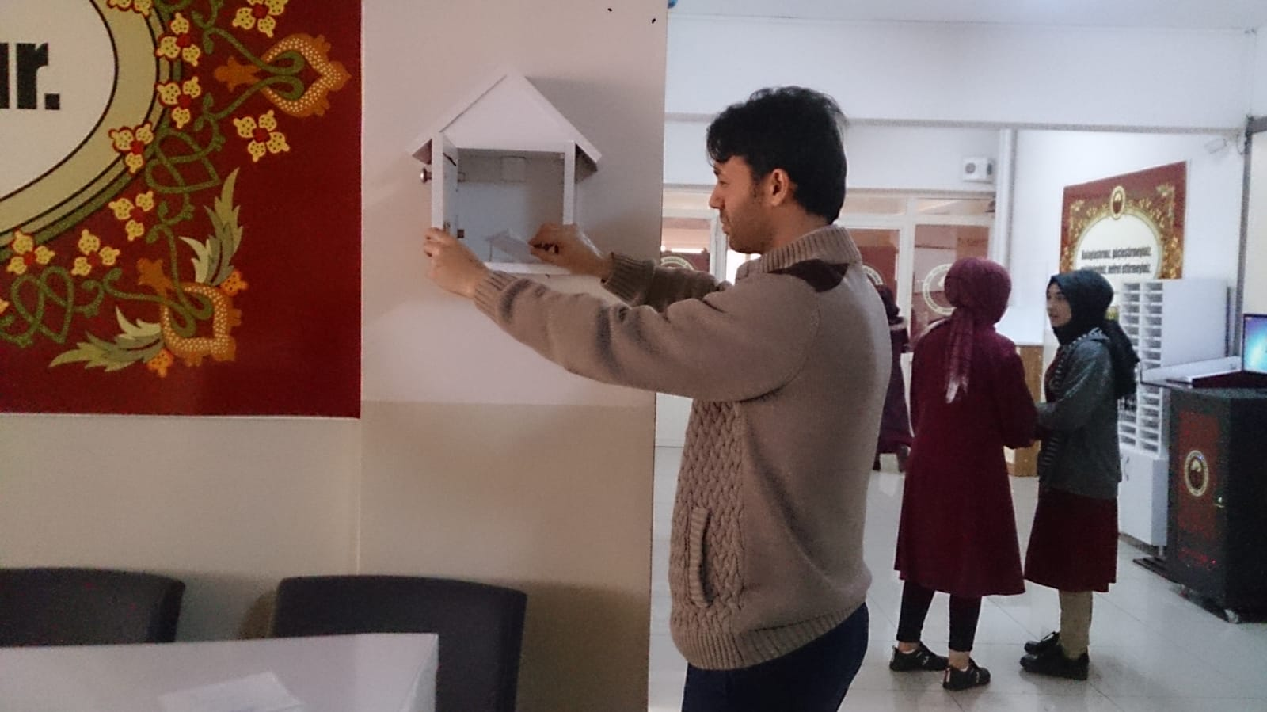
Dilek ve İstek Kutusu

Slide 23
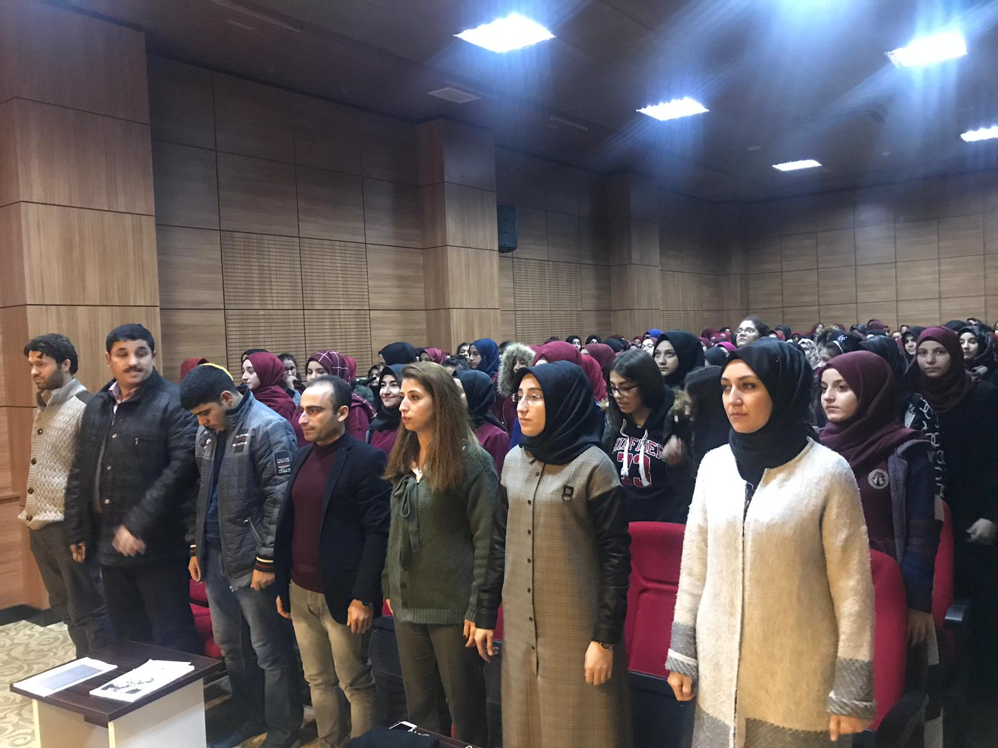
Tiyatromuz

Slide 24
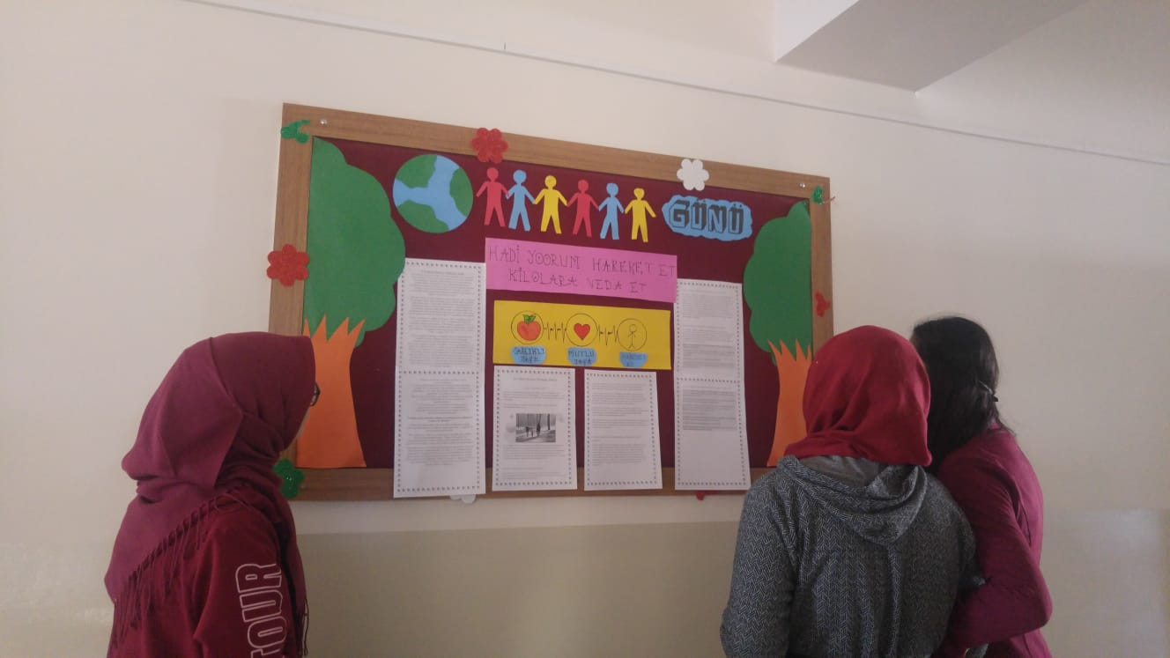
Dünya Yürüyüş Günü

Slide 25
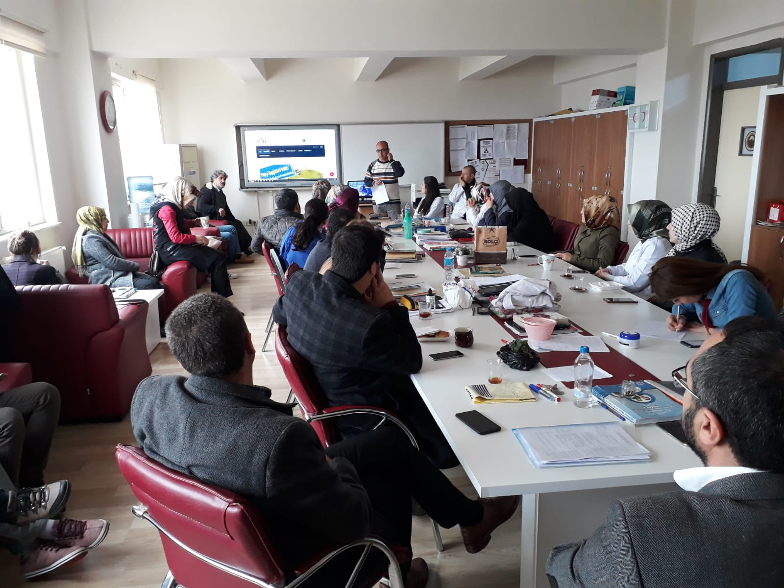
EBA Tanıtım

Slide 26
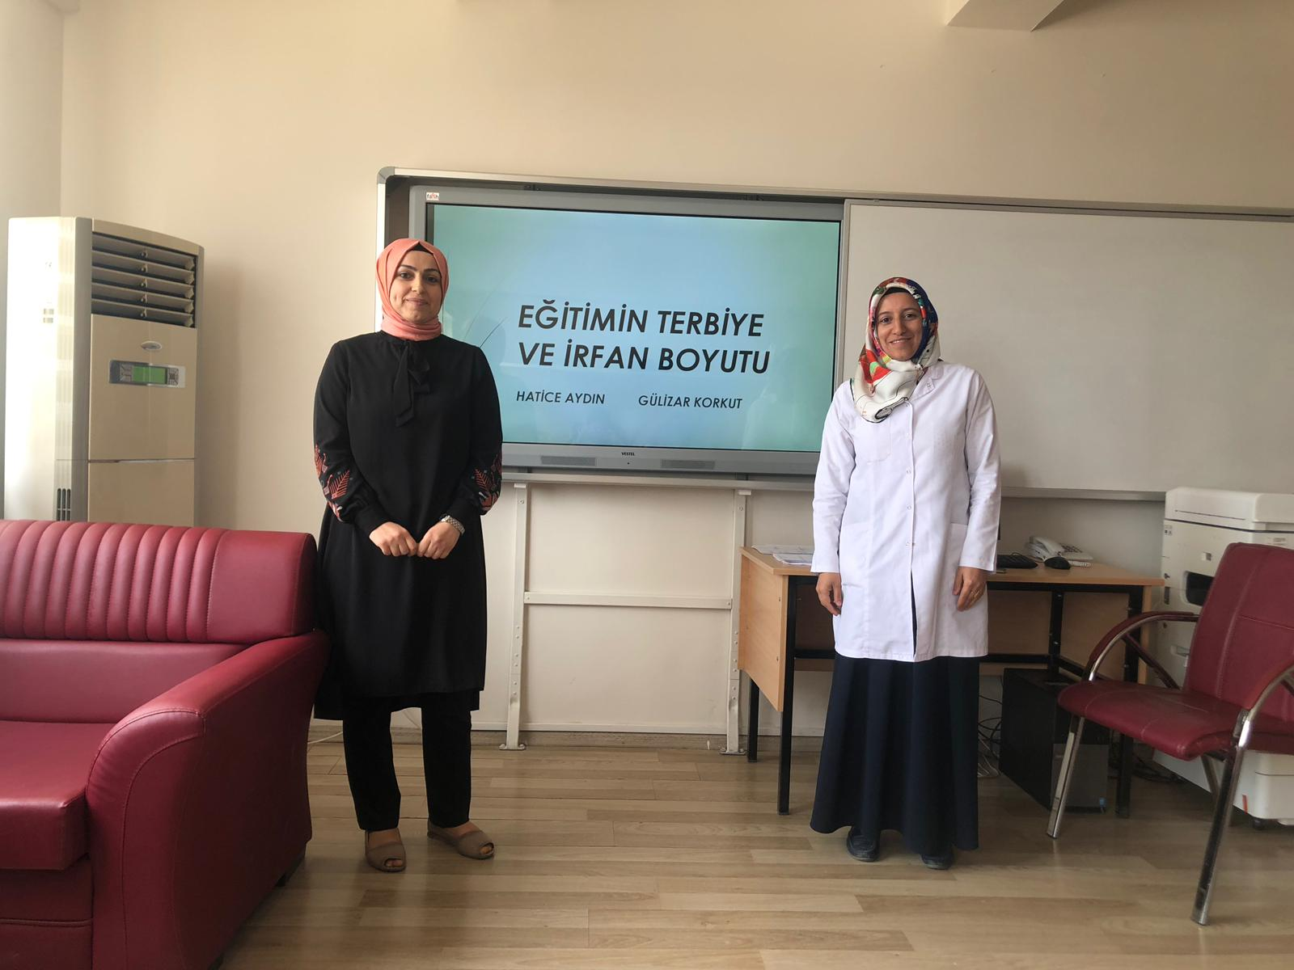
Eğitim Terbiye ve İrfan Söyleşileri

Slide 27
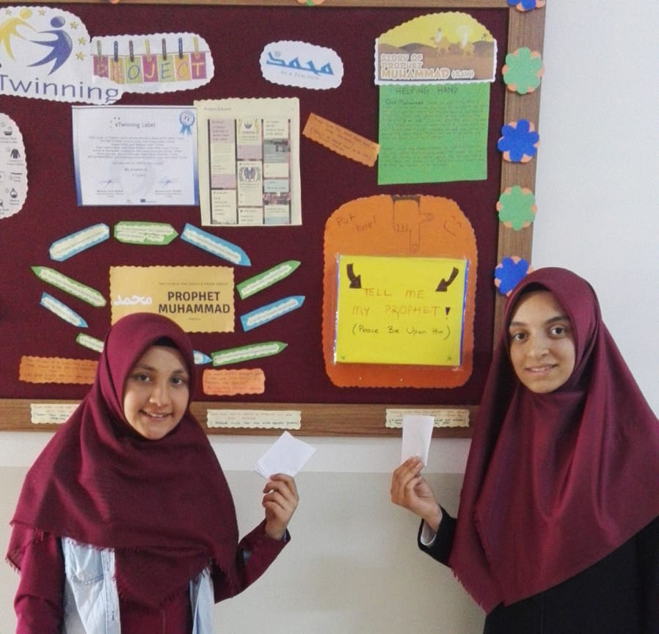
E – Twinnig Projemiz

Slide 28
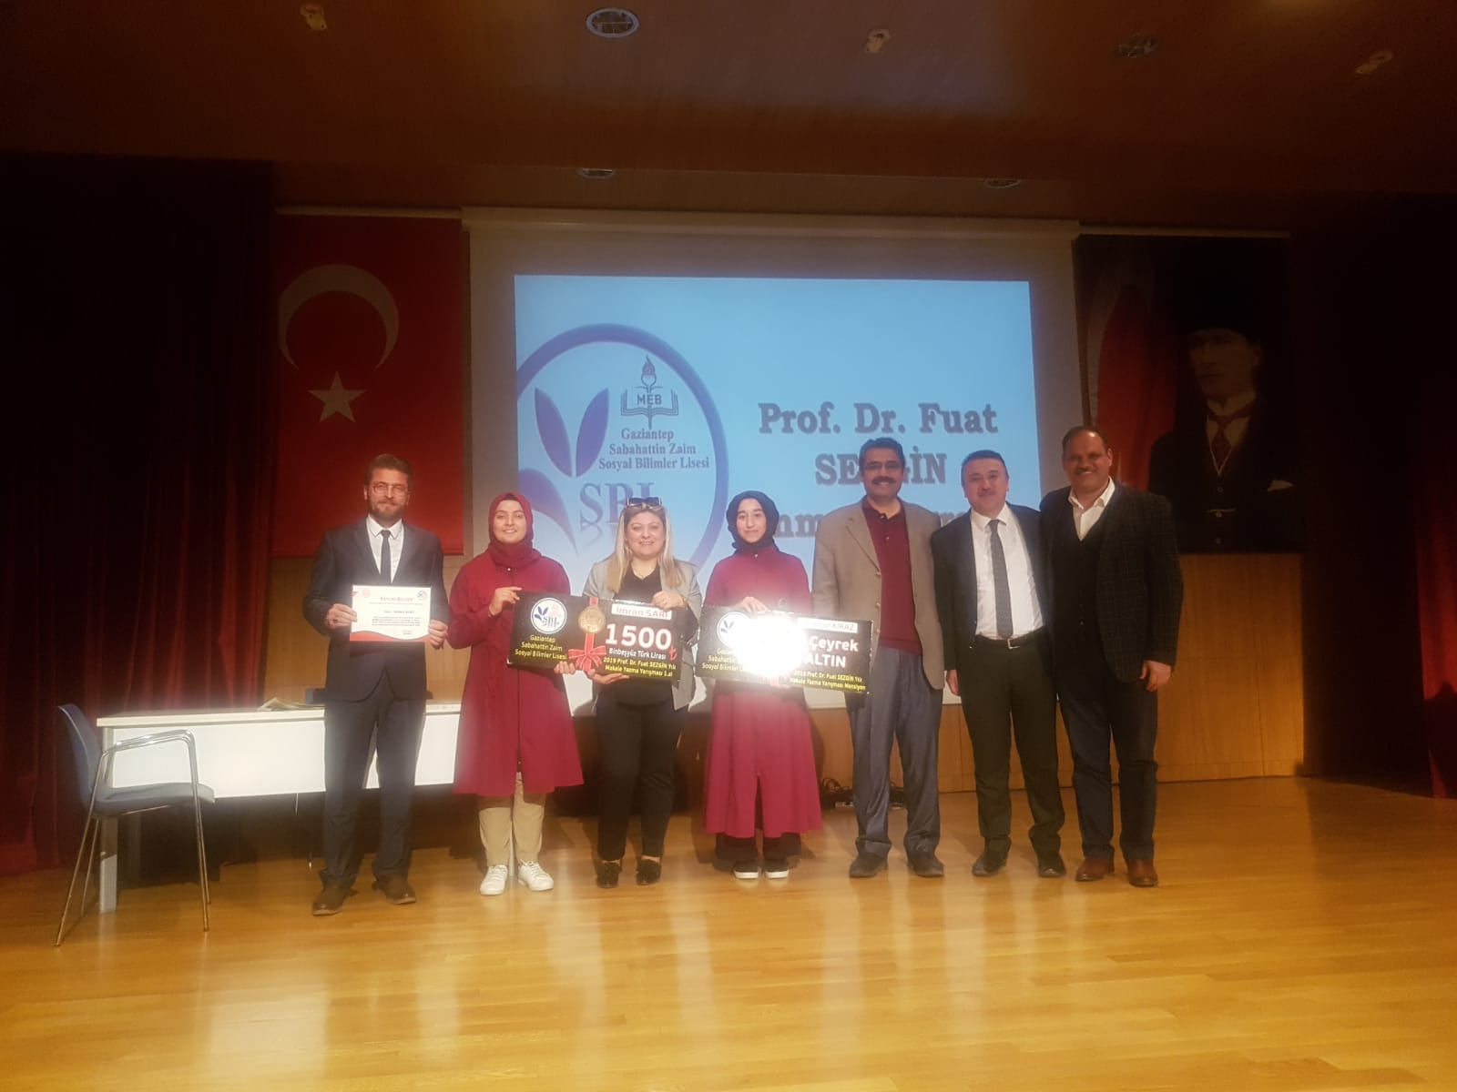
Fuat Sezgin Ödülleri

Slide 29
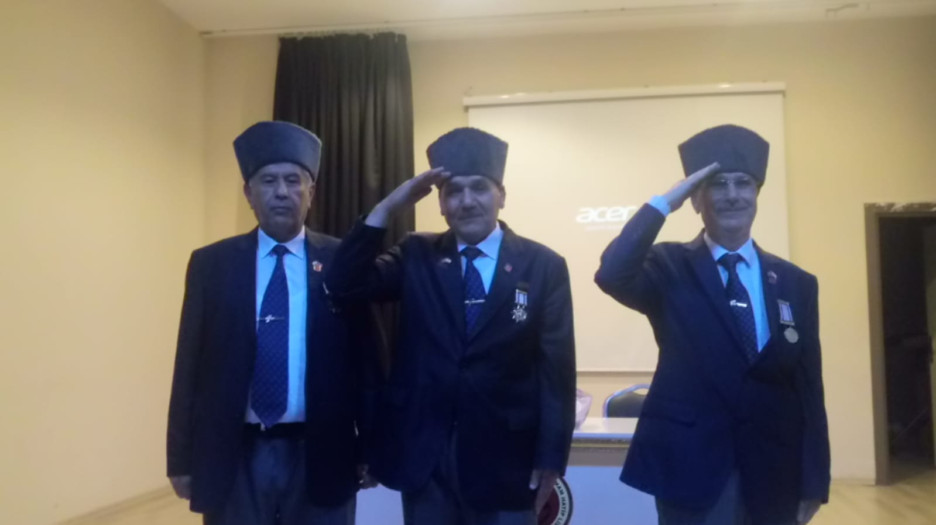
Gazilerimizin Okulumuzu Ziyareti

Slide 30
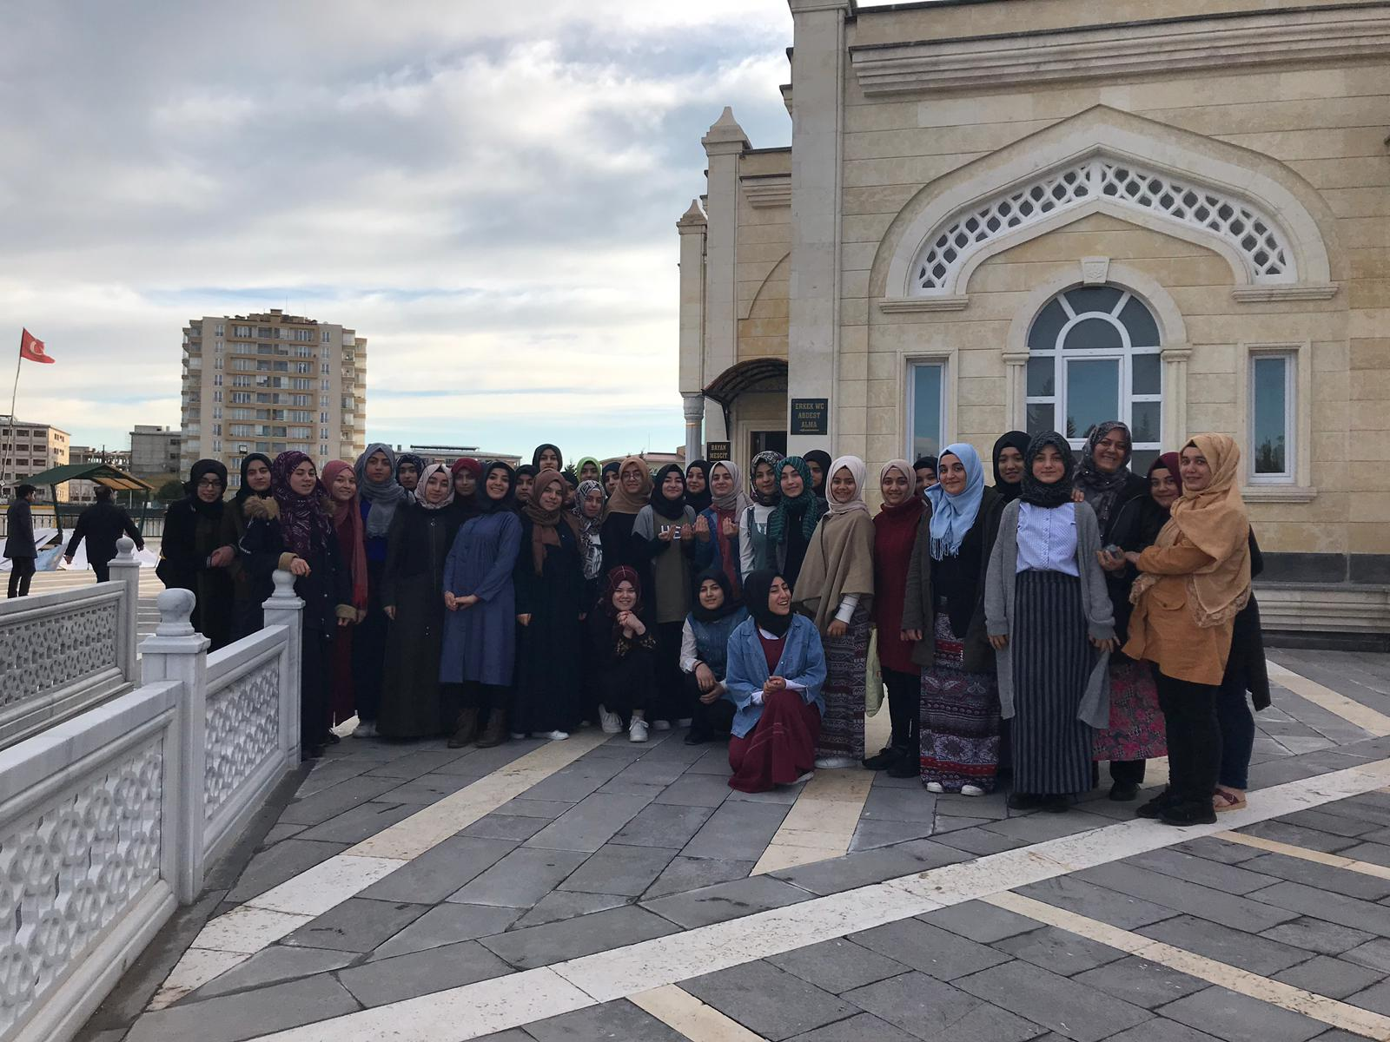
Gençler Sabah Namazında Buluşuyor

Slide 31
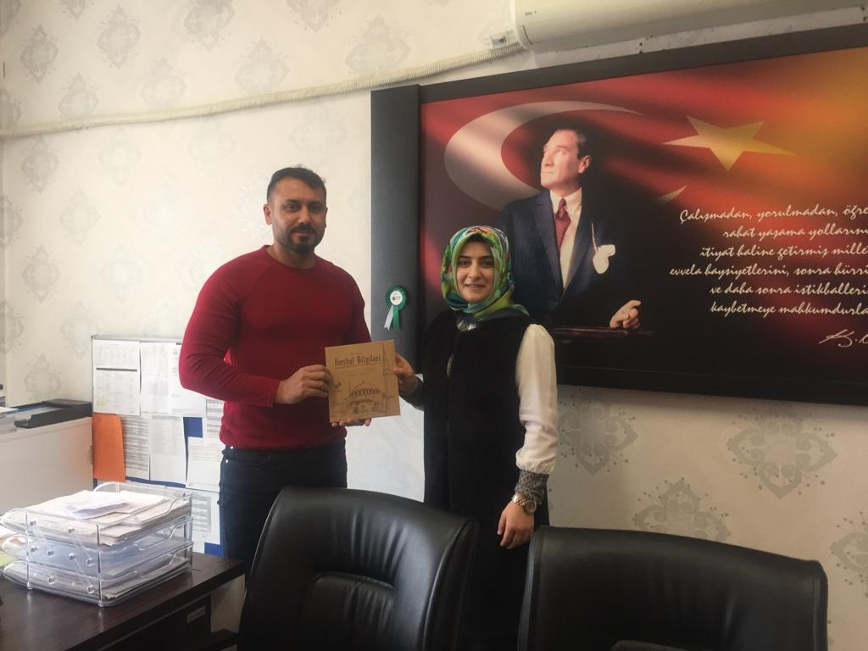
İlmihal Yarışması

Slide 32
Kadına Şiddete HAYIR

Slide 33
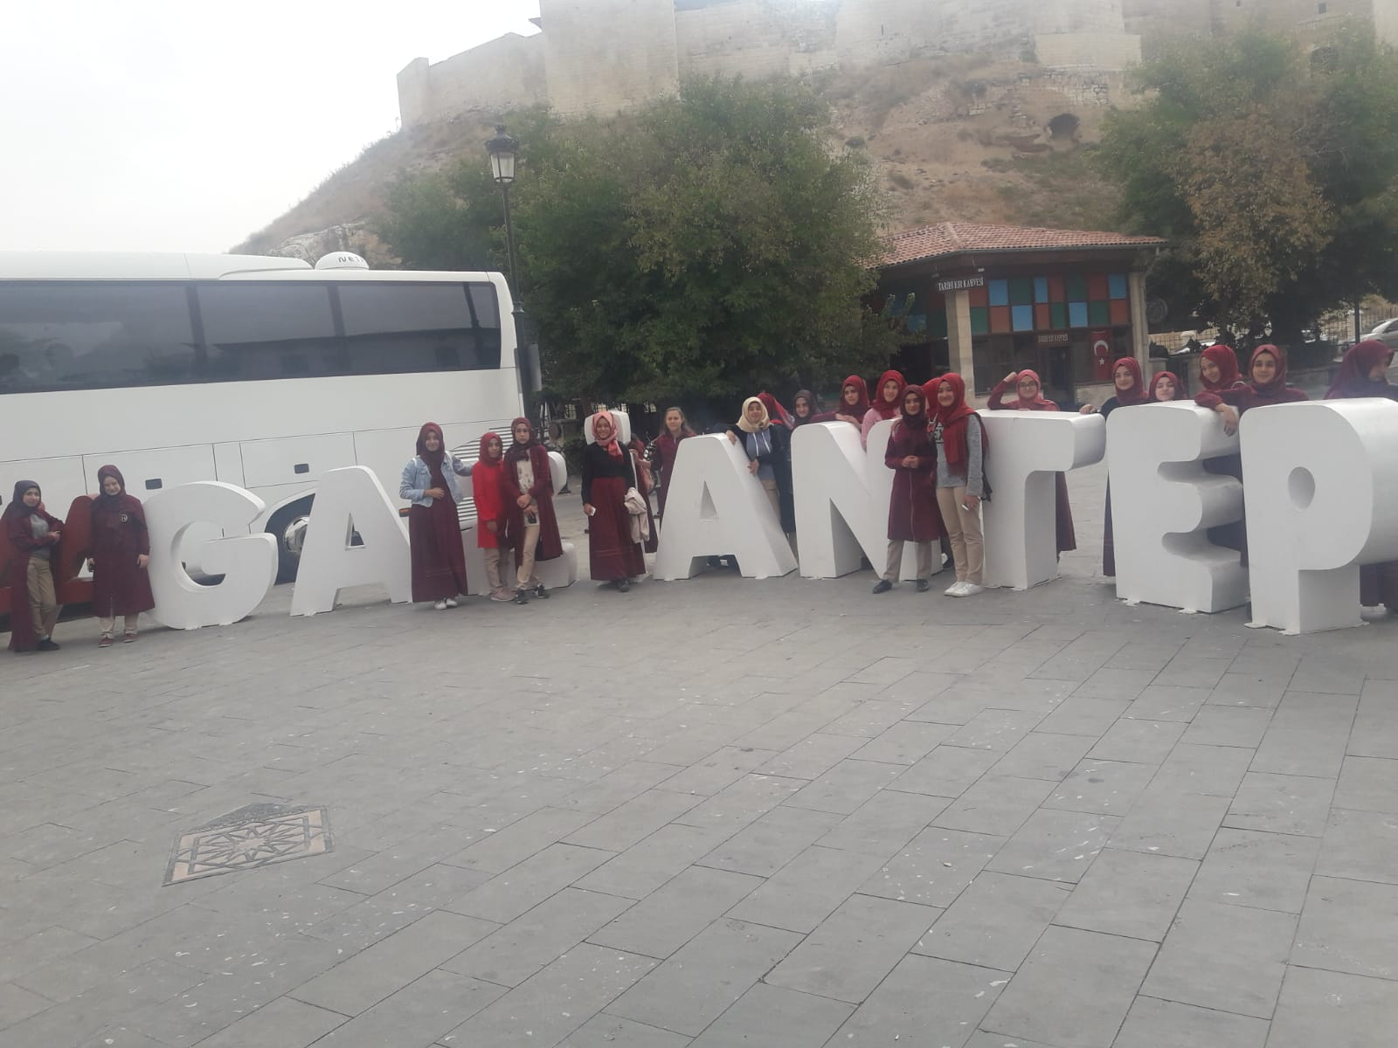
Kale Gezimiz

Slide 34
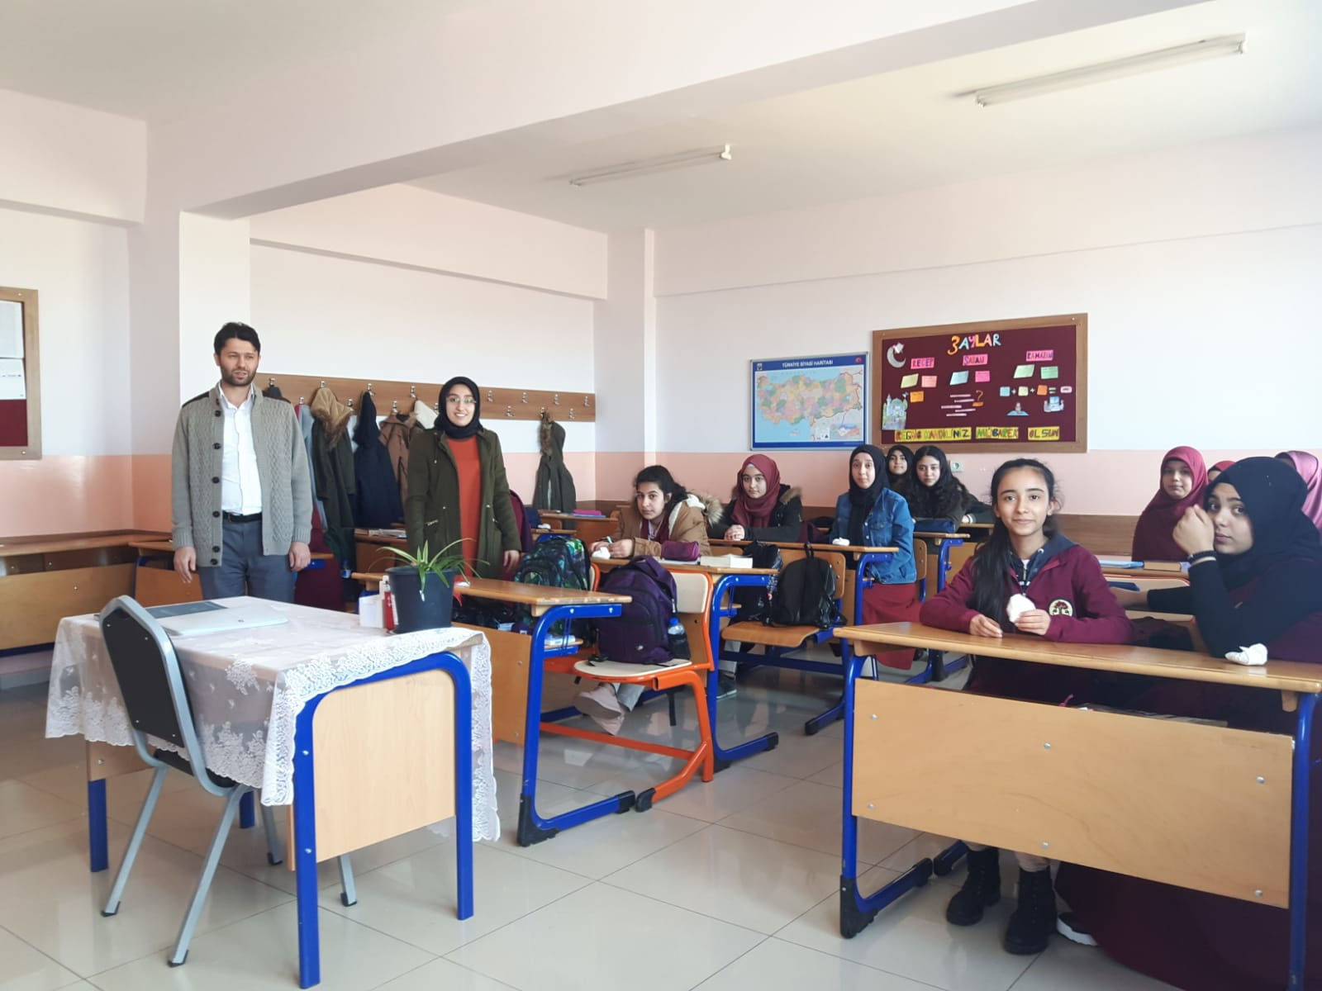
Kandil Simiti Dağıttık

Slide 35
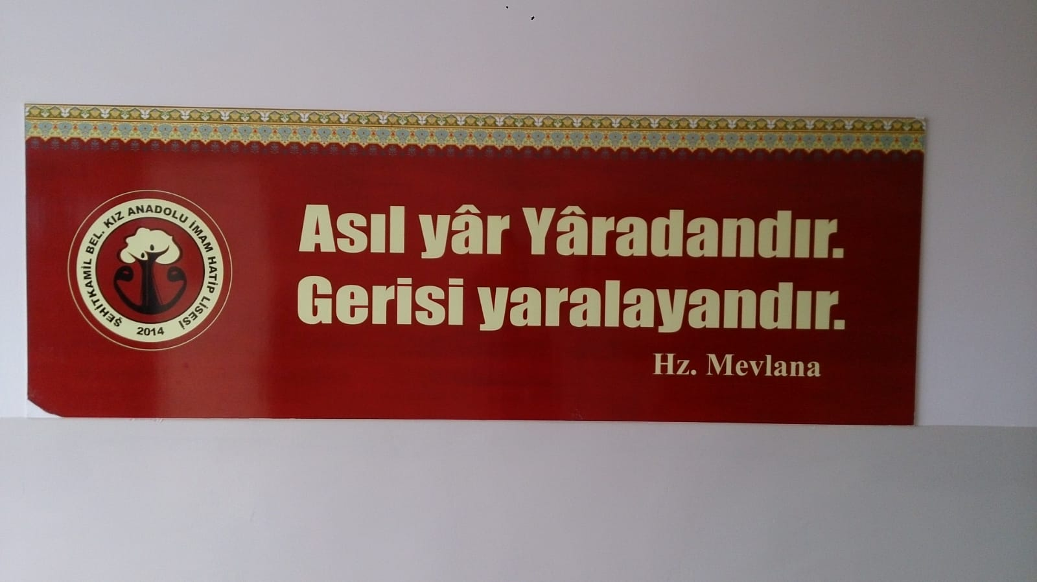
Kültür ve Medeniyet İzleri Taşıyan Levhalar

Slide 36
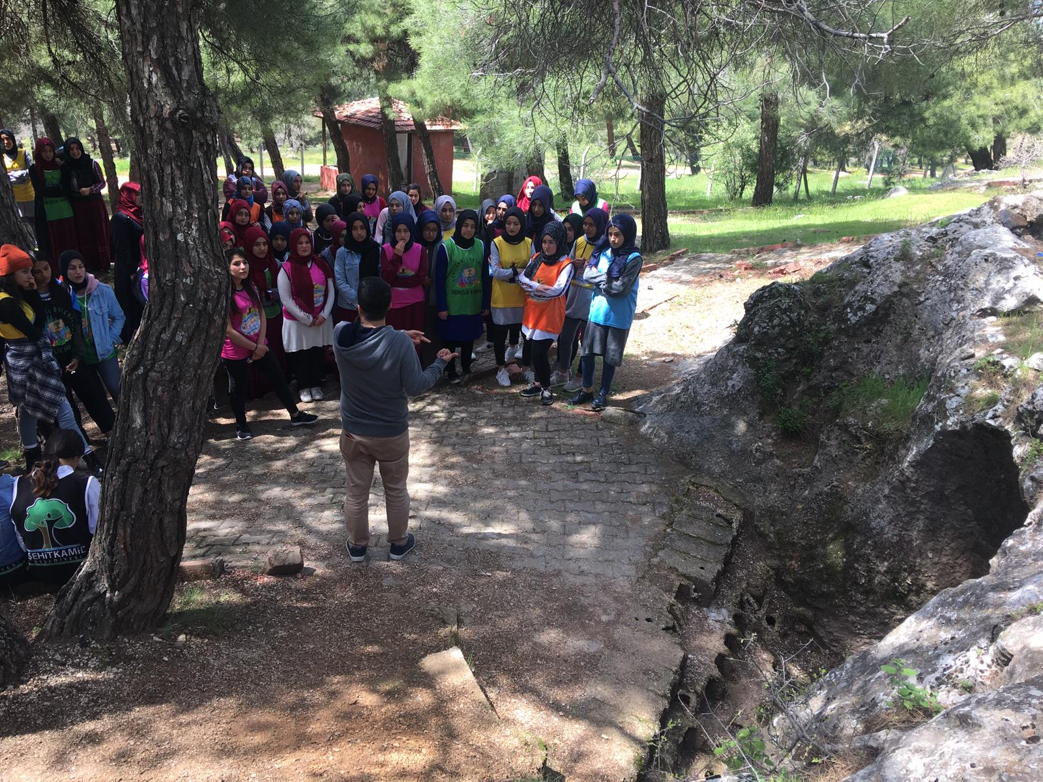
Macera Parkı Gezimiz

Slide 37
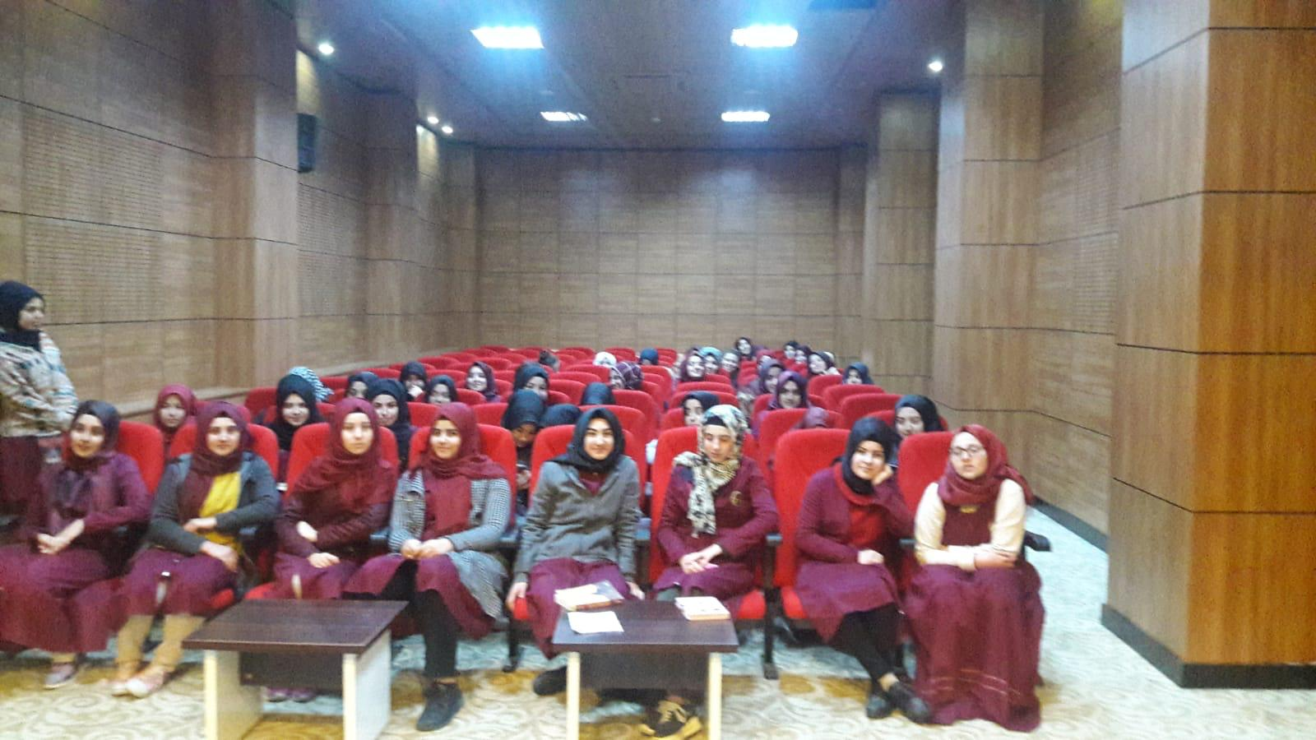
Mesleki Etkinliklerimiz

Slide 38
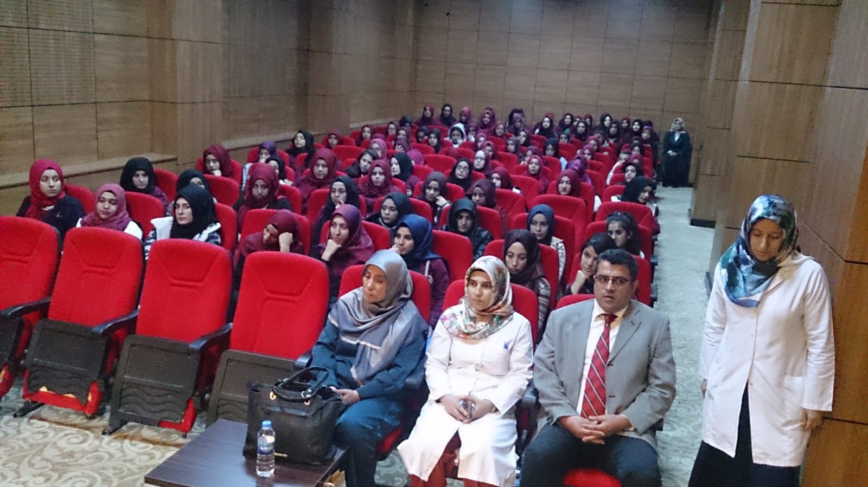
Mevlid Kandili Kuran Ziyafeti

Slide 39
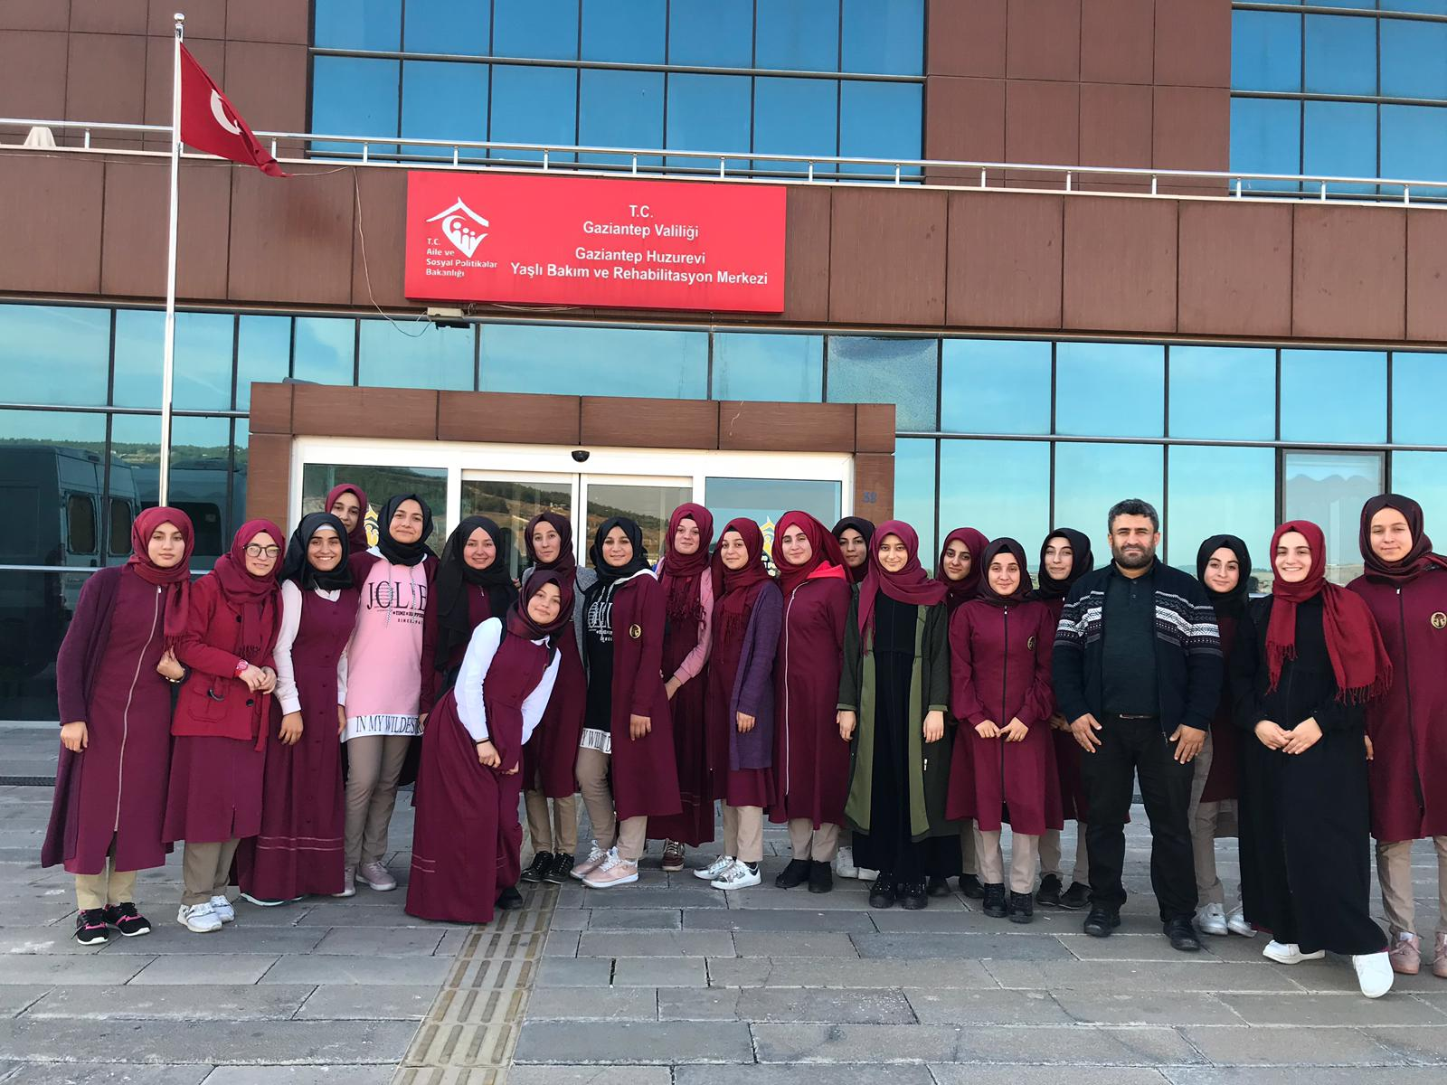
Huzur Evi Ziyaretimiz

Slide 40
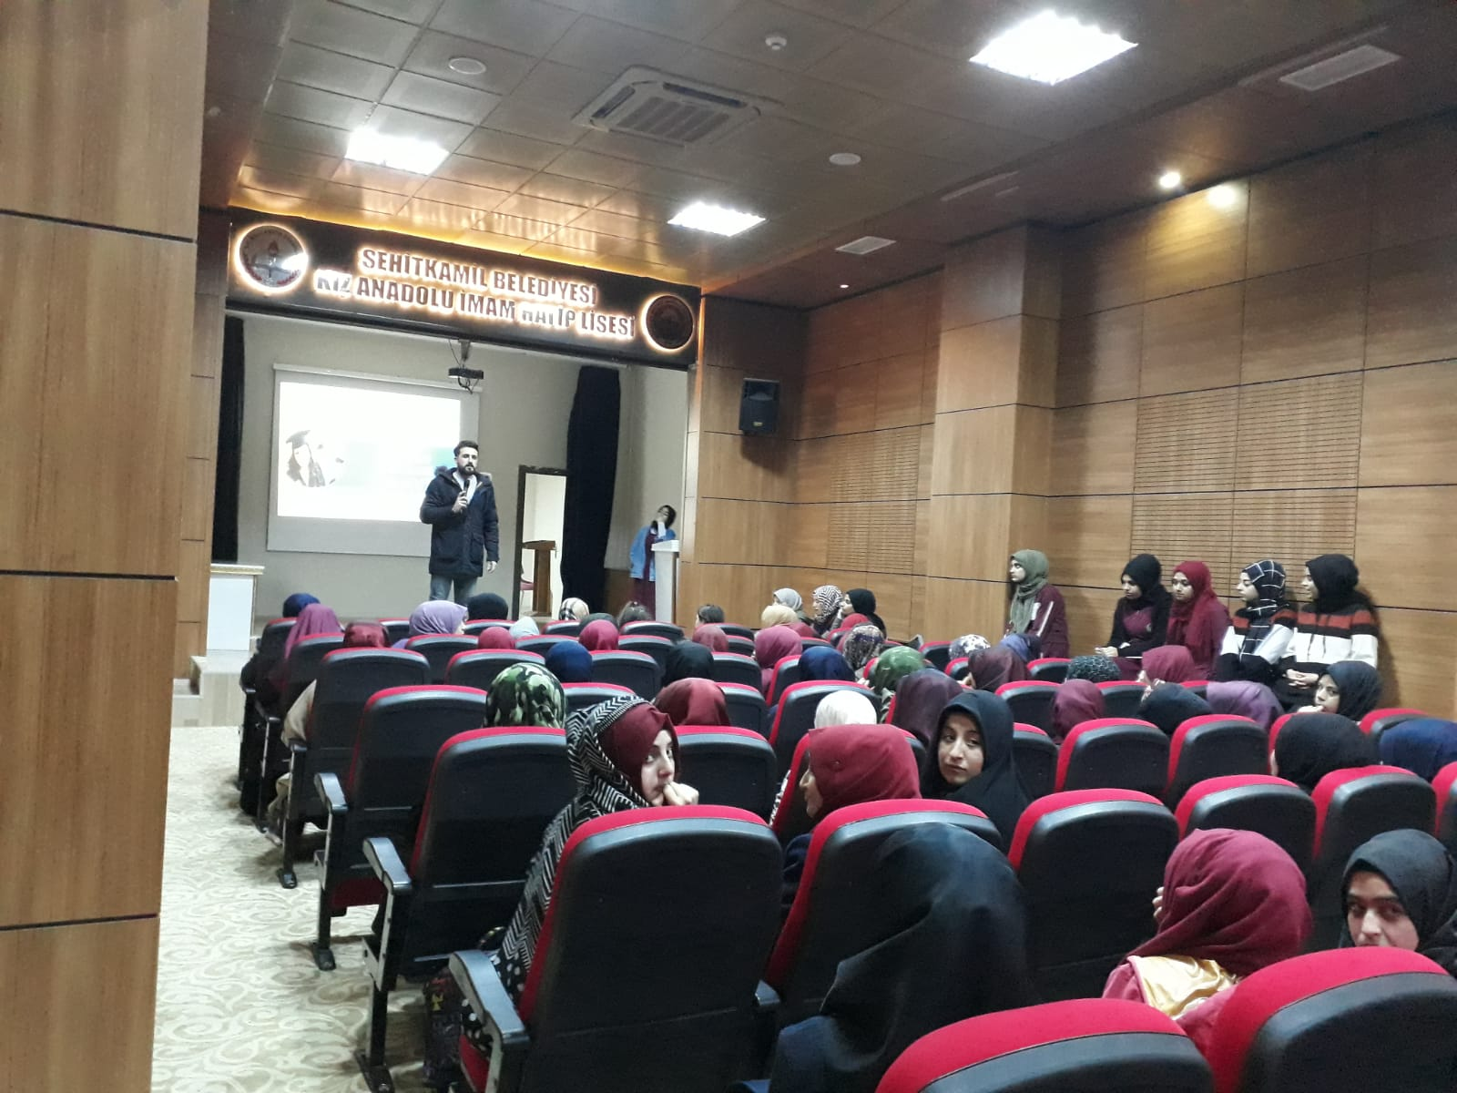
Milli Savunma Üniversitesi Tanıtım Semineri

Slide 41
Sosyal Etkinliklere Katıldık

Slide 42
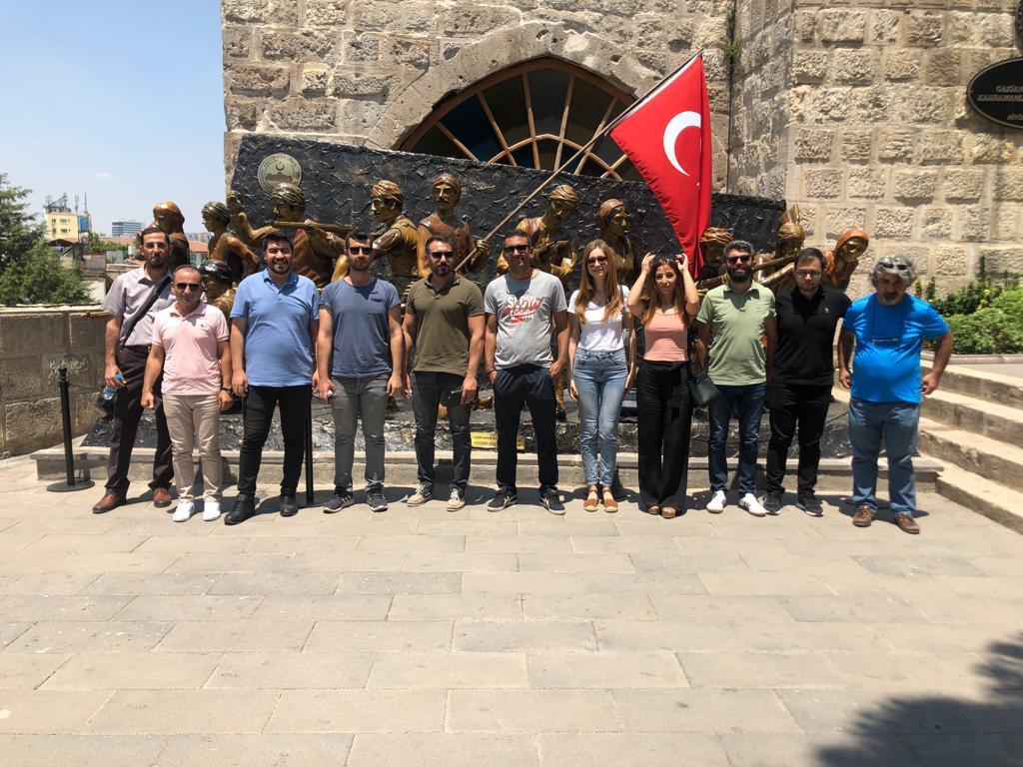
Müze Gezilerimiz

Slide 43
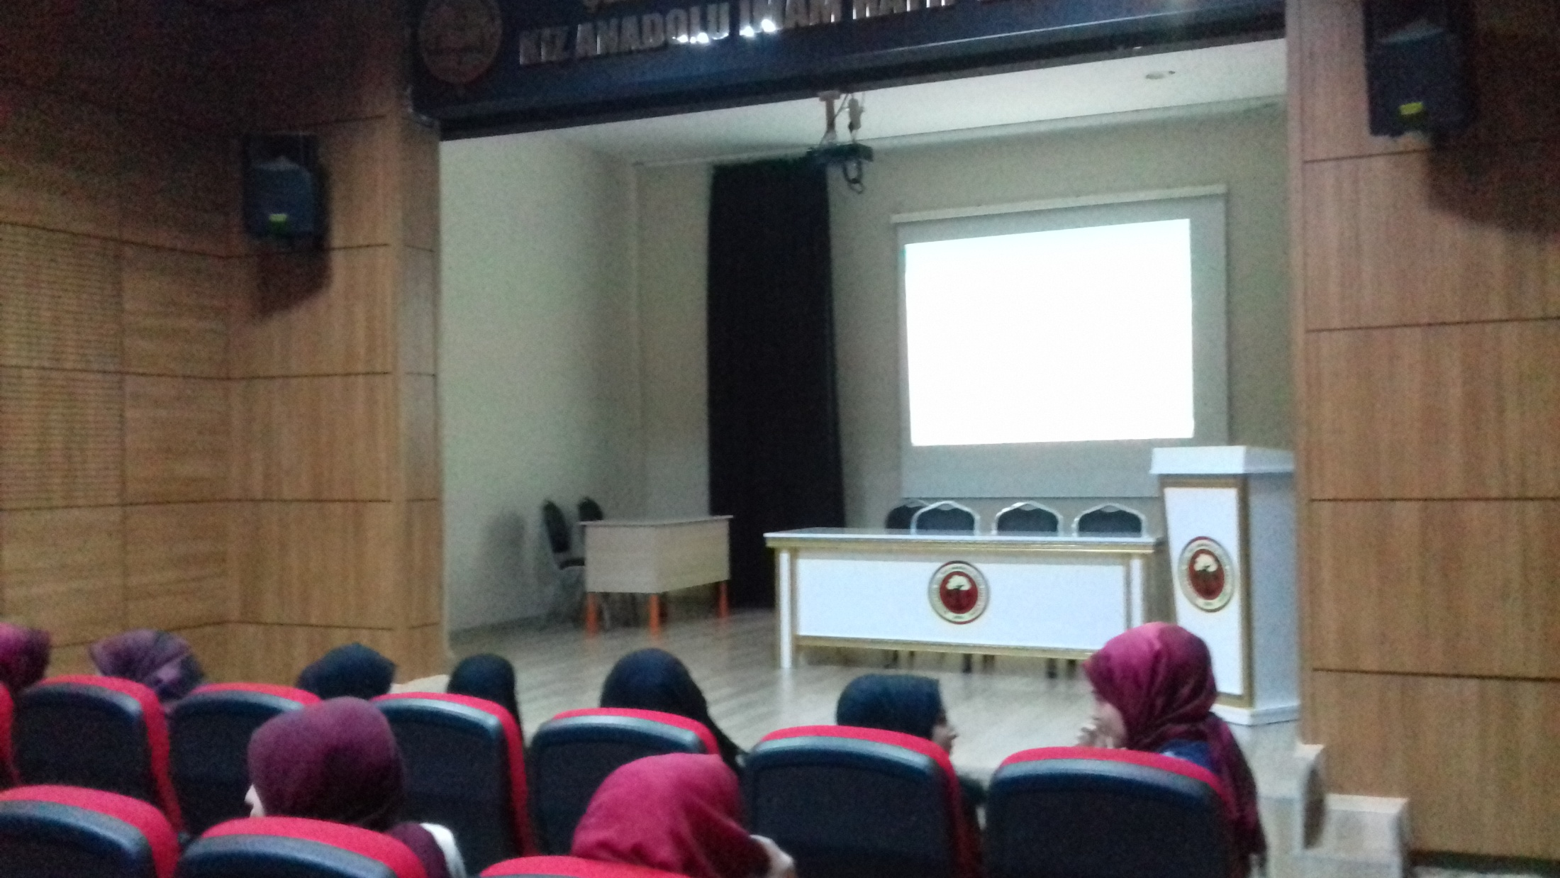
Obezite ile Mücadele Seminerlerimiz

Slide 44
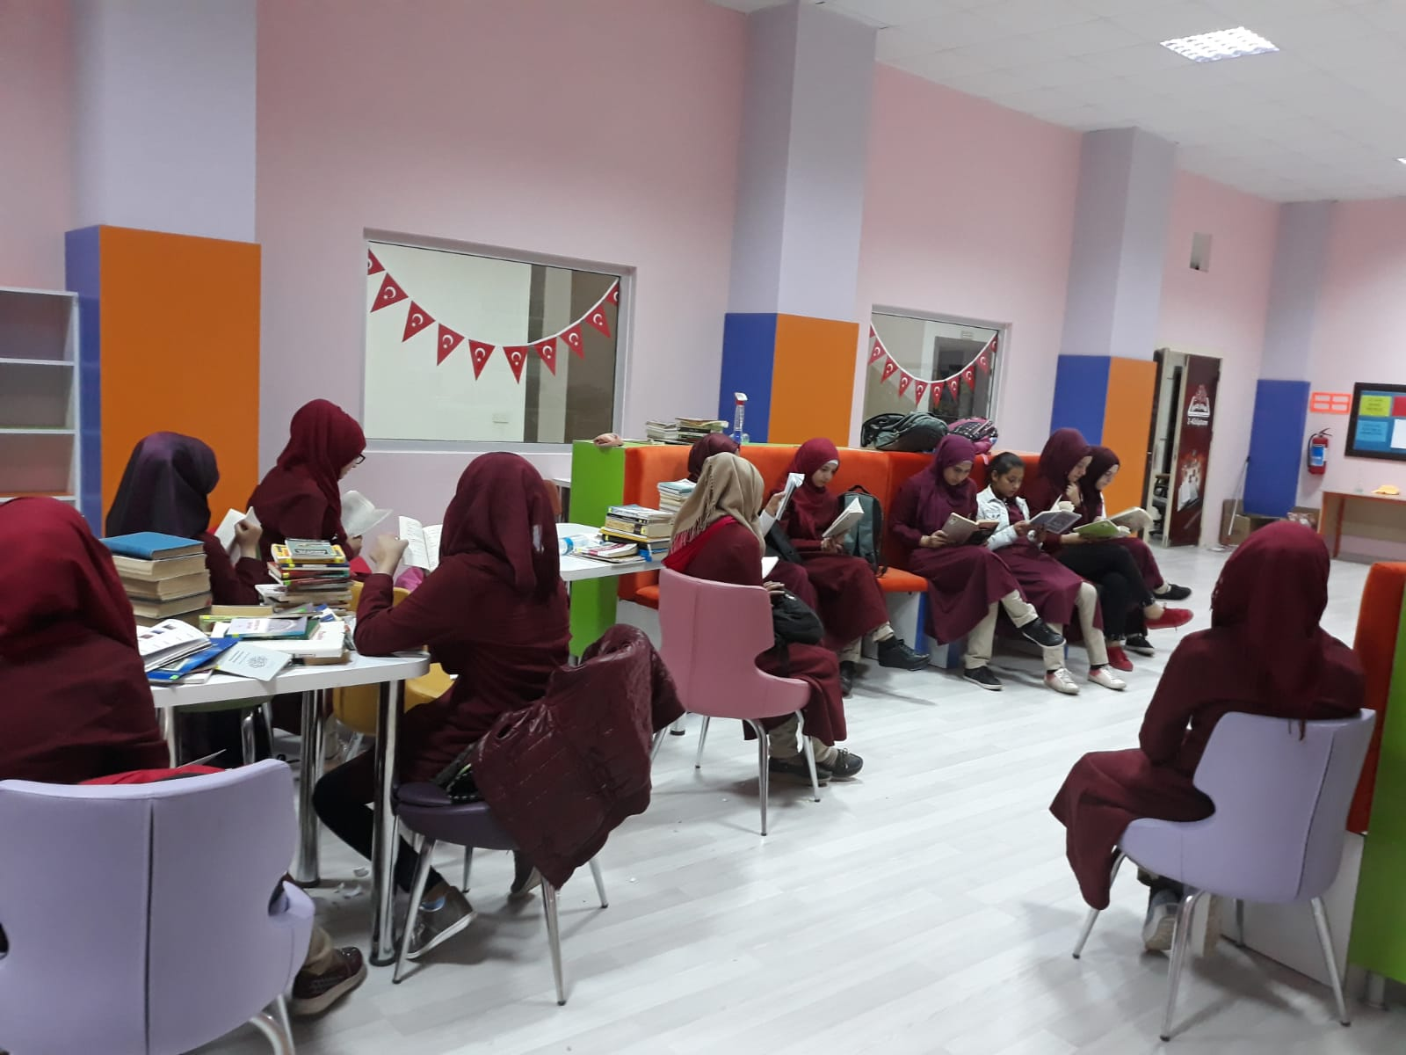
Okul Kütüphanemiz

Slide 45
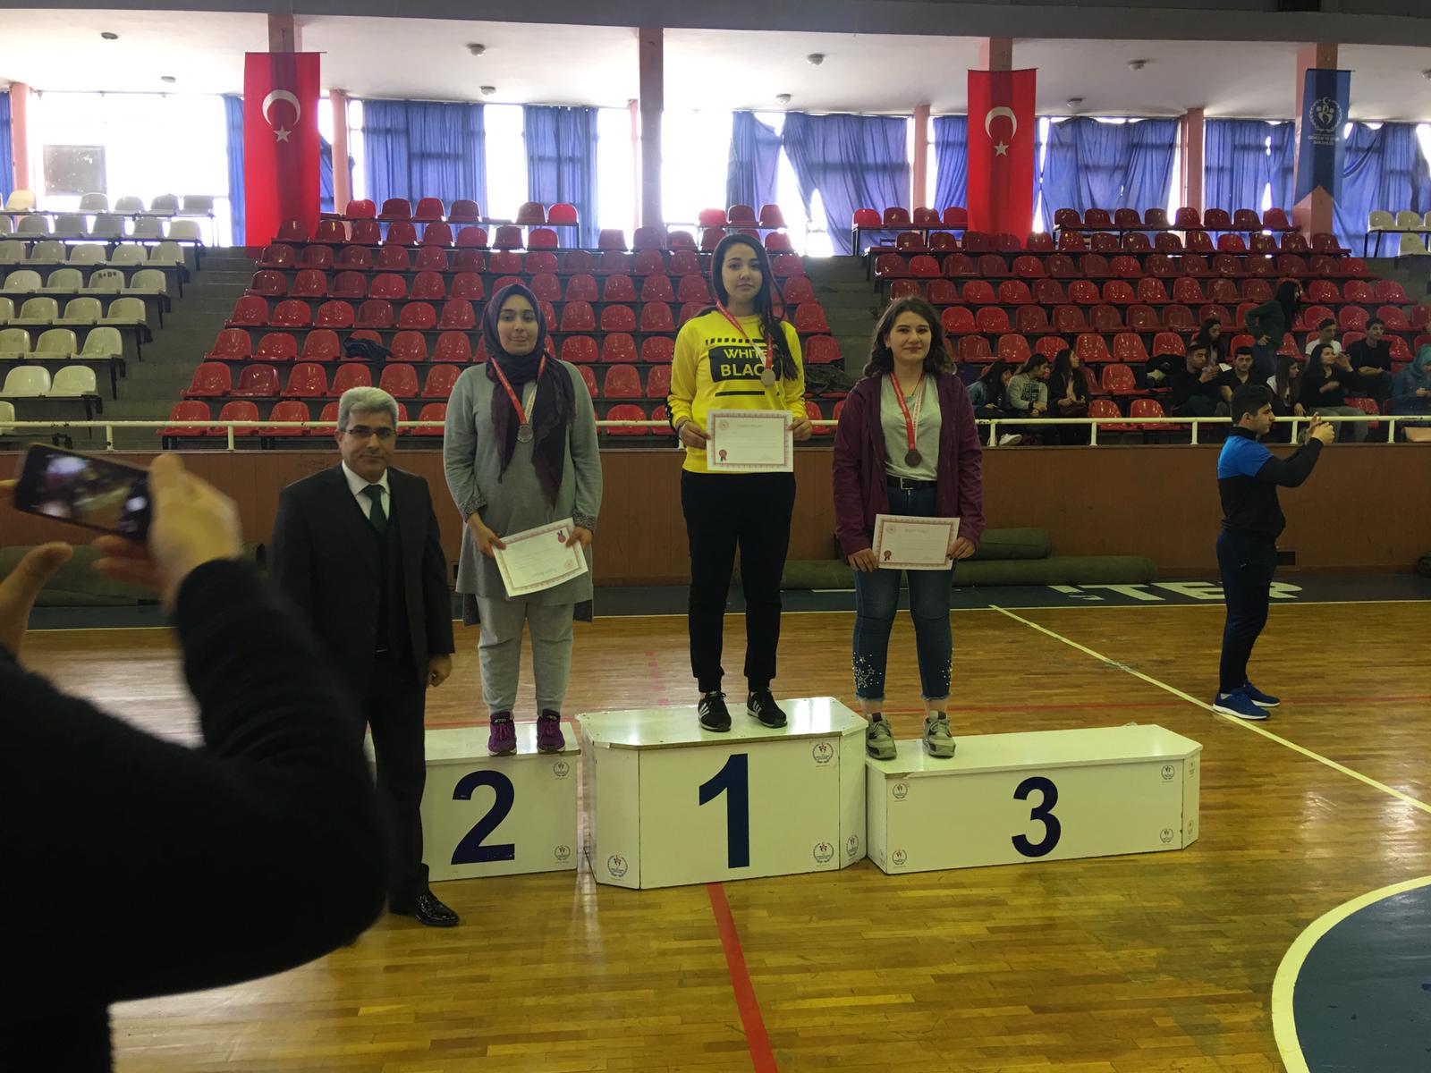
Okul Sporları

Slide 46
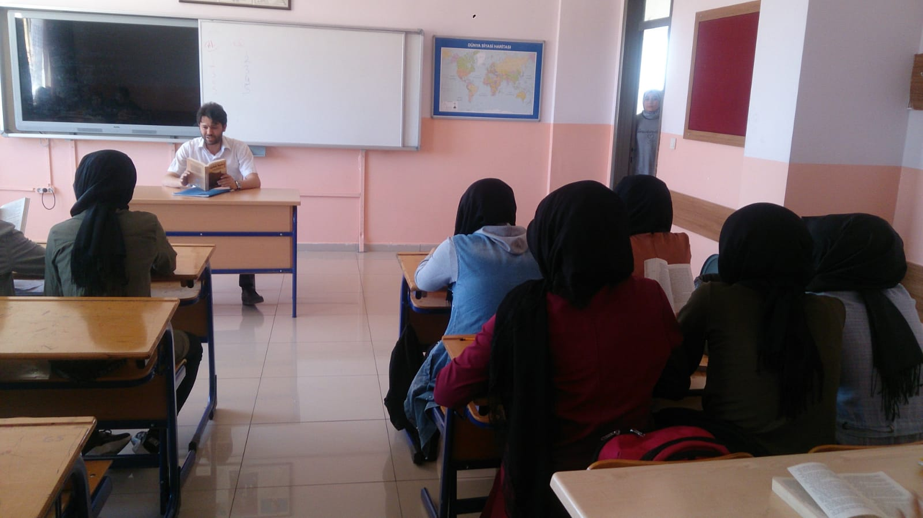
Kitap Okuma Saatlerimiz

Slide 47
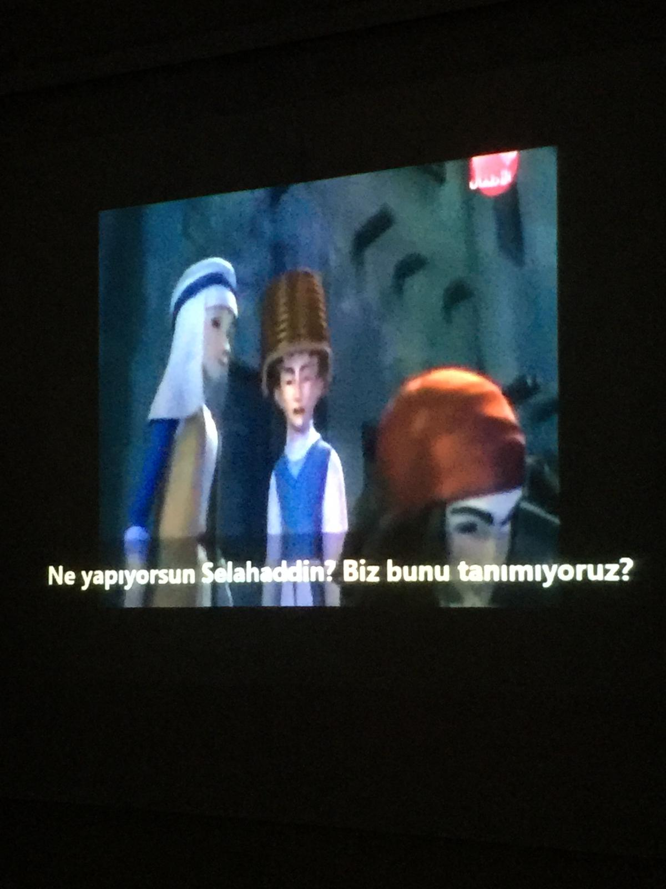
Sinema Etkinliklerimiz

Slide 48
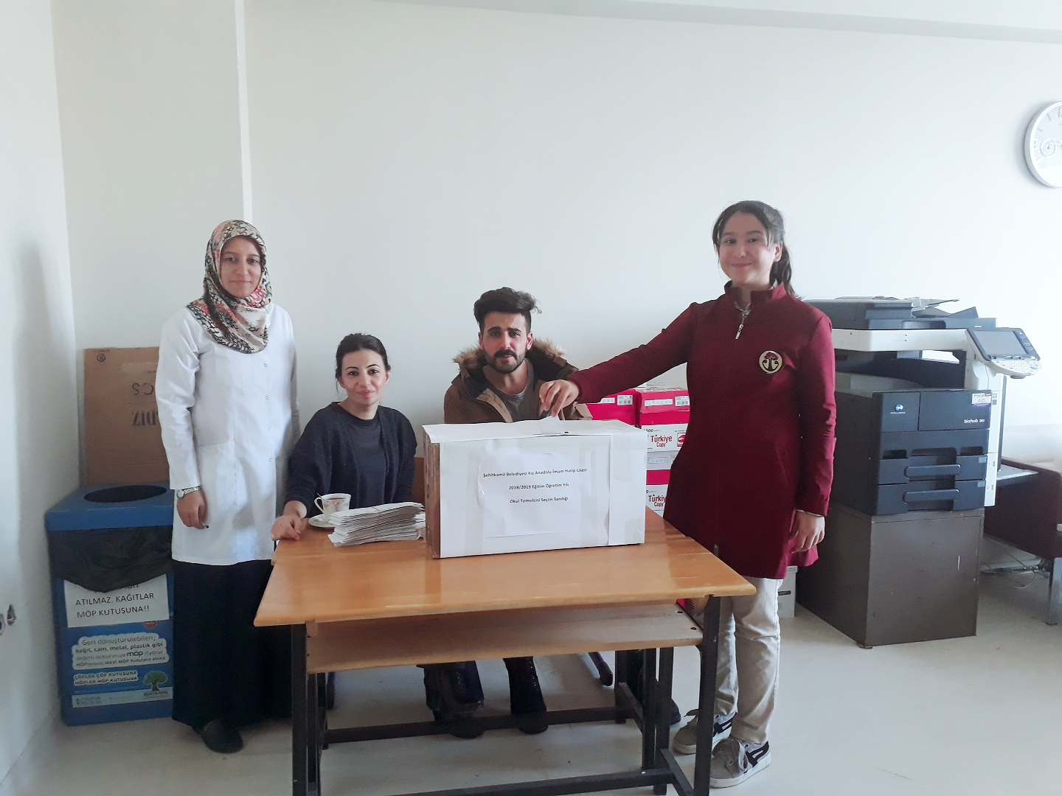
Öğrenci Temsilcisi Seçimleri

Slide 49
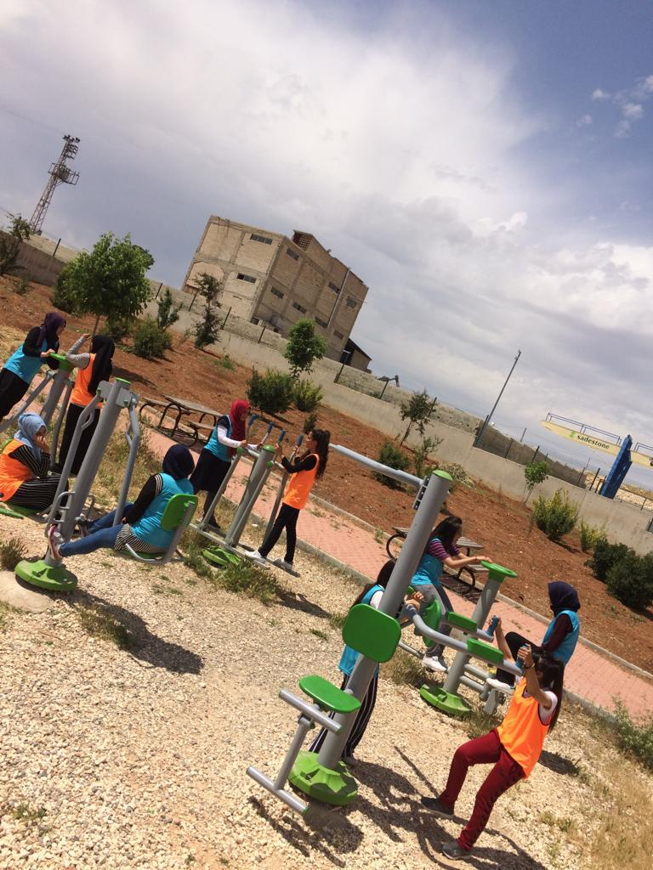
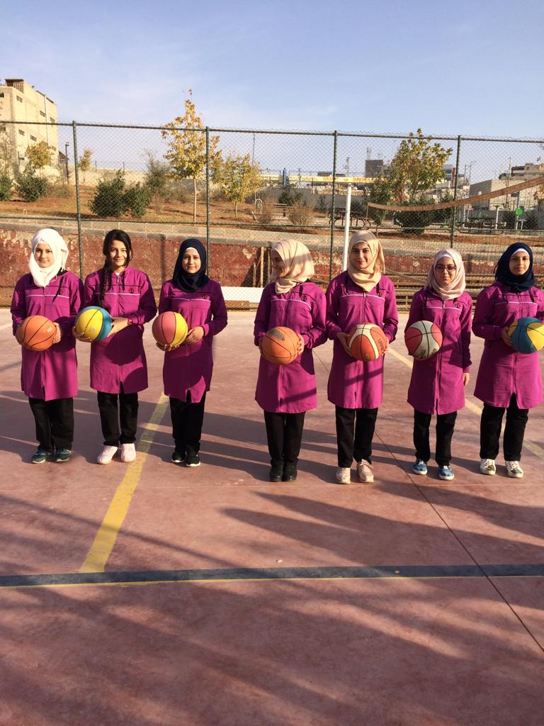
Sağlıklı Beslenme Etkinliklerimiz

Slide 50
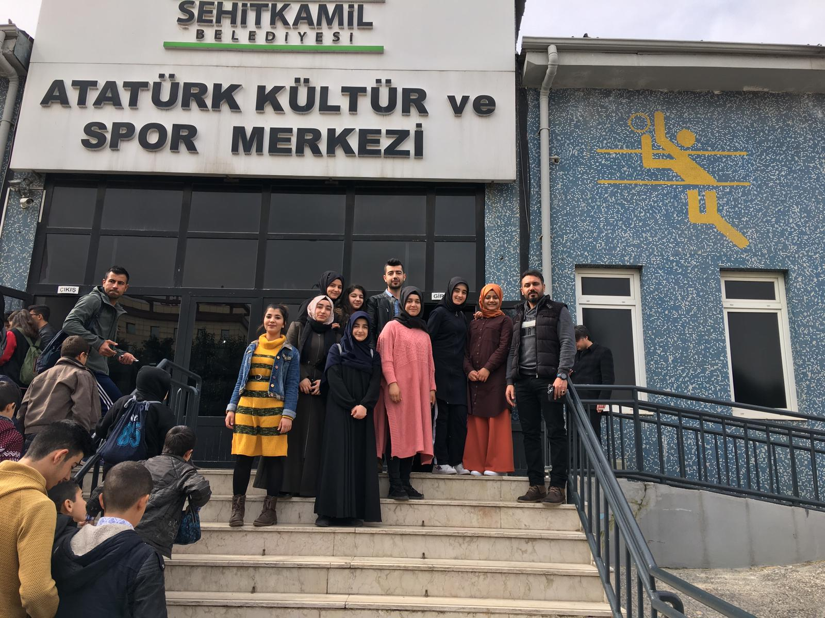
Satranç Turnuvası

Slide 51
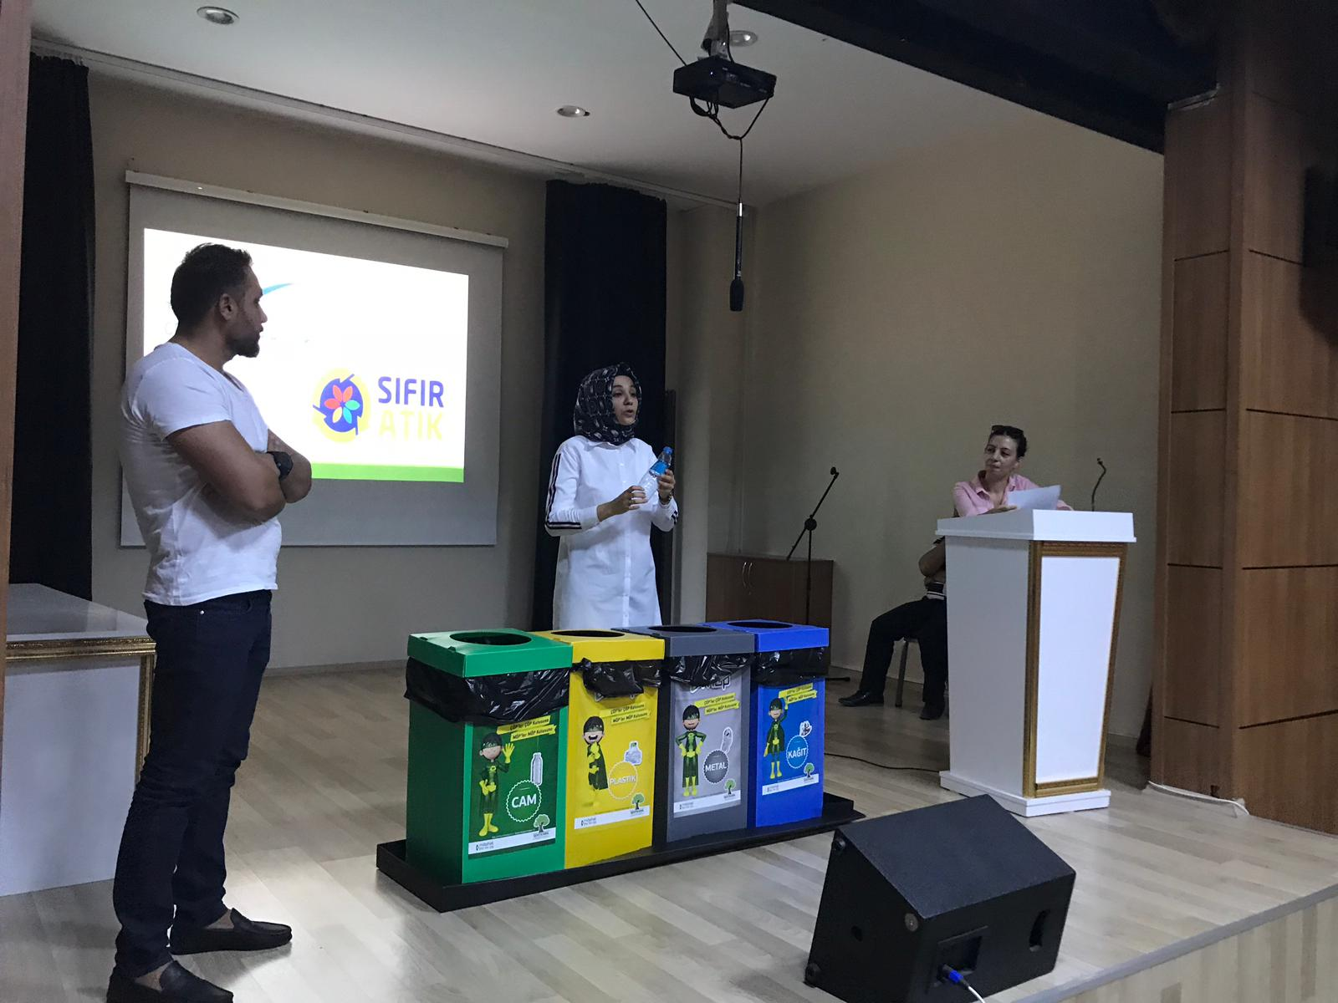
Sıfır Atık Projesi

Slide 52
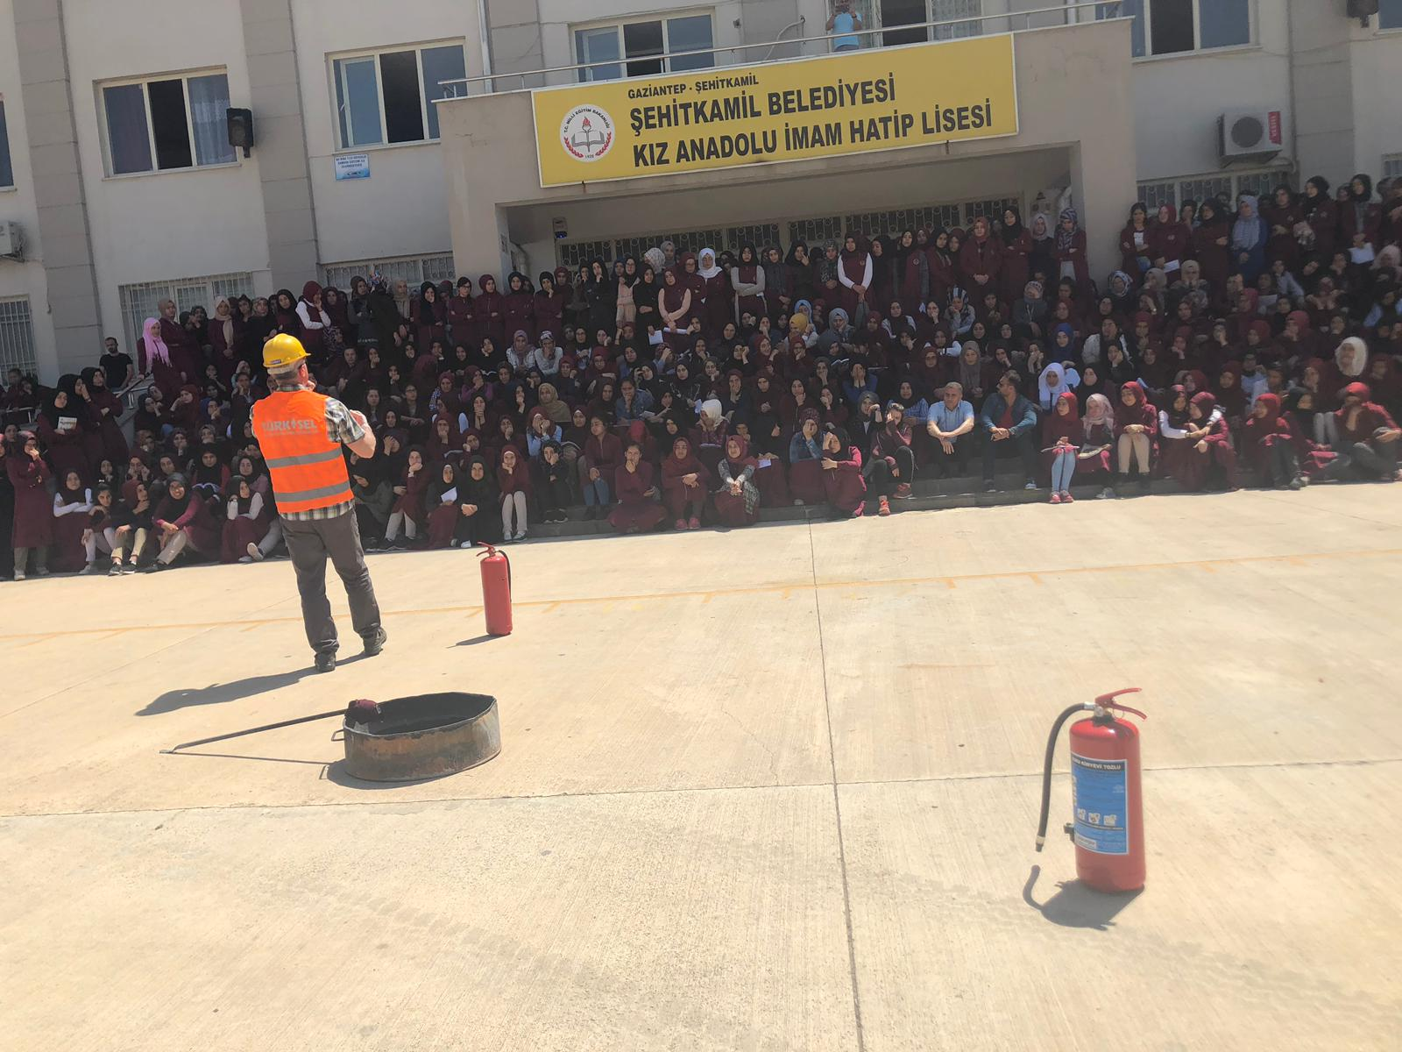
Sivil Savunma Tatbikatı

Slide 53
Okul Spor Kulübümüz Kuruldu

Slide 54
Spor Şehri Gaziantep Projesi

Slide 55
Sultanül Bahreyn Belgeseli

Slide 56
İlber Ortaylı Söyleşileri

Slide 57
Tırmanış Sporları

Slide 58
TÜBİTAK Bilim Fuarı

Slide 59
Üniversite Gezilerimiz

Slide 60
Vaizelik Uygulamaları

Slide 61
Velilerimizle Etkinliklerimiz

Slide 62
Voleybol Turnuvamız

Slide 64
Yayın ve İletişim Kulübü Çalışmalarımız

Slide 65
Sağlıklı Beslenme

Slide 66
Yeşil Vadi Gezimiz

Slide 67
ŞEHİTKAMİL BELEDİYESİ KIZ ANADOLU İMAM HATİP LİSESİNDE OKUMAK BİR AYRICALIKTIR

